Slide 1






Curs de instruire pentru angajații operatorilor „Apă-Canal”
Modulul: Managementul și exploatarea rețelelor de alimentare cu apă și de canalizare
Sesiunea 3: Planificarea investiţiilor, lucrărilor de reparaţii şi întreţinere pentru asigurarea funcţionării normale a reţelelor de apă şi de canalizare.
Expert Roşca Laurian
Institutia/Intreprinderea S.A. „Apă Canal Chişinău”
2 – 3 – 4 Aprilie 2019, Chișinău
INSTITUTUL DE FORMARE CONTINUĂ ÎN DOMENIUL ALIMENTĂRII CU APĂ ŞI CANALIZĂRII
PENTRU MEMBRII ASOCIAȚIEI „MOLDOVA APĂ-CANAL”

Slide 2
INSTITUTUL DE FORMARE CONTINUĂ ÎN DOMENIUL ALIMENTĂRII CU APĂ ŞI CANALIZĂRII
PENTRU MEMBRII ASOCIAȚIEI „MOLDOVA APĂ-CANAL”
Planificarea investiţiilor, lucrărilor de reparaţie şi întreţinere
Conform prevederilor Regulamentului privind exploatarea tehnică a sistemelor şi instalaţiilor publice de alimentare cu apă şi de canalizare, aprobat prin ordinul nr.159/331 din 02 iulie 2018, Anexa nr.1- REGULI PRIVIND EFECTUAREA REPARAȚIILOR PREVENTIVE PLANIFICATE A SISTEMELOR ȘI INSTALAȚIILOR DE ALIMENTARE CU APĂ ȘI DE CANALIZARE

Slide 3
INSTITUTUL DE FORMARE CONTINUĂ ÎN DOMENIUL ALIMENTĂRII CU APĂ ŞI CANALIZĂRII
PENTRU MEMBRII ASOCIAȚIEI „MOLDOVA APĂ-CANAL”
Reparaţiile preventiv planificate RPP a conductelor, instalațiilor și utilajului operatorilor de servicii AAC reprezintă un complex de măsuri tehnice orientate spre întreținerea/mentenanța sau reabilitarea calităților de exploatare a rețelelor, instalațiilor și utilajului în întregime, precum și a părților lor constructive, ansamblurilor și elementelor lor componente în parte.

Slide 4
INSTITUTUL DE FORMARE CONTINUĂ ÎN DOMENIUL ALIMENTĂRII CU APĂ ŞI CANALIZĂRII
PENTRU MEMBRII ASOCIAȚIEI „MOLDOVA APĂ-CANAL”
Reparațiile curente constituie/reprezintă baza exploatării normale (în limitele termenilor de calcul) a rețelelor, instalațiilor și utilajului și constau în lucrările de prevenire a acestora efectuate sistematic contra uzurii premature (înainte de vreme) și avariilor.
Reparațiile curente efectuate la timp și calitativ reduc considerabil cheltuielile de efectuare a reparațiilor capitale și frecvența avariilor în sistemul AAC în întregime.

Slide 5
INSTITUTUL DE FORMARE CONTINUĂ ÎN DOMENIUL ALIMENTĂRII CU APĂ ŞI CANALIZĂRII
PENTRU MEMBRII ASOCIAȚIEI „MOLDOVA APĂ-CANAL”
În componența reparațiilor curente se includ:
a) lucrările preventive planificate din timp;
b) lucrările suplimentare/adiționale descoperite în procesul exploatării (lucrări neprevăzute, reparație accidentală);
c) reparațiile neprevăzute descoperite în rezultatul calamităților naturale. Reparațiile curente se efectuează, de regulă, cu forța de muncă (puterile) a sectoarelor de reparații sau a echipelor permanente de construcții și reparații (la întreprinderile mari) sau de către personalul de exploatare.

Slide 6
INSTITUTUL DE FORMARE CONTINUĂ ÎN DOMENIUL ALIMENTĂRII CU APĂ ŞI CANALIZĂRII
PENTRU MEMBRII ASOCIAȚIEI „MOLDOVA APĂ-CANAL”
Reparațiile curente preventive se planifică, fiind exprimate în indicatori monetari și naturali și se efectuează conform graficului.
În aceste scopuri se recomandă a fi atribuite de la 75 - 80 % din sumele alocate pentru reparațiile curente.
Reparațiile curente se efectuează din contul mijloacelor proprii ale operatorului sau proprietarului rețelelor și instalațiilor.

Slide 7
INSTITUTUL DE FORMARE CONTINUĂ ÎN DOMENIUL ALIMENTĂRII CU APĂ ŞI CANALIZĂRII
PENTRU MEMBRII ASOCIAȚIEI „MOLDOVA APĂ-CANAL”
Reparațiile curente trebuie să se efectueze în limitele devizelor de cheltuieli anuale elaborate în baza inventarului/borderoului lucrărilor necesare descoperite în timpul examinărilor periodice (revizii, inspectări) în procesul exploatării.
Spre deosebire de reparațiile preventive planificate, reparațiile neprevăzute constau în eliminarea urgentă a defecțiunilor mărunte neprevăzute/ocazionale, care nu au putut fi depistate și eliminate în timpul reparațiilor preventive sau au apărut după executarea acestora, iar întârzierea lichidării lor poate conduce la avarii sau agravarea condițiilor de exploatare.
Astfel de defecțiuni mărunte trebuie să fie eliminate urgent în termenii stabiliți de RET. Pentru efectuarea lucrărilor neprevăzute urgente se recomandă a fi rezervate de la 20-25% din sumele alocate pentru reparațiile curente.

Slide 8
INSTITUTUL DE FORMARE CONTINUĂ ÎN DOMENIUL ALIMENTĂRII CU APĂ ŞI CANALIZĂRII
PENTRU MEMBRII ASOCIAȚIEI „MOLDOVA APĂ-CANAL”
Dirijarea reparațiilor, controlul calității și plenitudinii volumului de lucrări, precum și recepția lucrărilor executate se efectuează de către conducătorii tehnicieni sau șefii sectoarelor de producție, de către inginerii de supraveghere a reparațiilor, iar la întreprinderile mici - de către inginerii-șefi sau conducătorii tehnici ai operatorilor, în alte cazuri - de către responsabilii de starea tehnică bună a rețelelor și instalațiilor AAC.

Slide 9
INSTITUTUL DE FORMARE CONTINUĂ ÎN DOMENIUL ALIMENTĂRII CU APĂ ŞI CANALIZĂRII
PENTRU MEMBRII ASOCIAȚIEI „MOLDOVA APĂ-CANAL”
Reparațiile capitale a instalațiilor și utilajului reprezintă un complex de măsuri tehnice orientate spre reabilitarea sau înlocuirea construcțiilor și pieselor/ansamblurilor uzate sau a utilajului, instalațiilor, conductelor.
La reparațiile capitale ale rețelelor, instalațiilor și utilajului AAC se referă lucrările în procesul efectuării căror se produce comutarea/schimbarea rețelelor, construcțiilor, ansamblurilor, pieselor sau înlocuirea lor cu altele mai durabile și mai econome, cu excepția schimbării sau înlocuirii complete a construcțiilor da bază a clădirilor și instalațiilor, demontarea/desfacerea căror ar conduce la deteriorarea lor.

Slide 10
INSTITUTUL DE FORMARE CONTINUĂ ÎN DOMENIUL ALIMENTĂRII CU APĂ ŞI CANALIZĂRII
PENTRU MEMBRII ASOCIAȚIEI „MOLDOVA APĂ-CANAL”
Reparațiile capitale ale utilajului se efectuează prin deschiderea/dezvelirea acestuia, verificarea lui cu revizia completă a utilajului deschis, încercările, măsurătorile, lichidarea deteriorărilor depistate, în rezultatul cărora se efectuează modernizarea utilajului.
Reparația capitală trebuie să asigure recuperarea inițială a caracteristicilor tehnice ale echipamentelor.

Slide 11
INSTITUTUL DE FORMARE CONTINUĂ ÎN DOMENIUL ALIMENTĂRII CU APĂ ŞI CANALIZĂRII
PENTRU MEMBRII ASOCIAȚIEI „MOLDOVA APĂ-CANAL”
În procesul reparațiilor capitale ale utilajului este oportună efectuarea modernizării acestuia în scopul majorării productivității ș facilitării exploatării.
În cazuri aparte, când aceasta este economic oportun, operatorul poate să achiziționeze în locul reparației capitale utilaj nou din contul alocațiilor destinate pentru reparația capitală.
Reparațiile capitale ale utilajului se efectuează numai după perioada dintre 2 reparații succesive.

Slide 12
INSTITUTUL DE FORMARE CONTINUĂ ÎN DOMENIUL ALIMENTĂRII CU APĂ ŞI CANALIZĂRII
PENTRU MEMBRII ASOCIAȚIEI „MOLDOVA APĂ-CANAL”
Pentru realizarea lor trebuie efectuate următoarele etape:
a) elaborarea graficelor de executare a lucrărilor;
b) efectuarea examinărilor/reviziilor preventive și verificărilor,
c) elaborarea documentației respective;
d) pregătirea instrumentelor, pieselor de rezervă;
e) executarea măsurilor antiincendiare în conformitate cu „Regulile securității antiincendiare în RM” și asigurarea respectării cerințelor protecției muncii și tehnicii securității vitale.

Slide 13
INSTITUTUL DE FORMARE CONTINUĂ ÎN DOMENIUL ALIMENTĂRII CU APĂ ŞI CANALIZĂRII
PENTRU MEMBRII ASOCIAȚIEI „MOLDOVA APĂ-CANAL”
Reparația capitală a utilajului constă în:
a) înlocuirea sau restabilirea pieselor uzate;
b) modernizarea unor ansambluri/piese;
c) efectuarea măsurătorilor preventive și a verificărilor;
executarea lucrărilor de lichidare a deteriorărilor mărunte.
Defectele descoperite pe parcursul verificărilor utilajului se lichidează în timpul reparației capitale ulterioare a utilajului. Deteriorările care au un caracter de accident sau avarie se lichidează imediat. Reparațiile capitale ale utilajului și instalațiilor pot fi complexe și selective.

Slide 14
INSTITUTUL DE FORMARE CONTINUĂ ÎN DOMENIUL ALIMENTĂRII CU APĂ ŞI CANALIZĂRII
PENTRU MEMBRII ASOCIAȚIEI „MOLDOVA APĂ-CANAL”
Reparațiile complexe prevăd reparația utilajului și instalațiilor în întregime, iar cele selective – reparația construcțiilor sau instalaţiilor separate.
Reparațiile capitale selective se efectuează pe măsura uzurii unor construcții separate și în următoarele cazuri:
a) când reparația complexă poate provoca întreruperi în funcționarea unor sectoare sau a întreprinderii în întregime;
b) uzurii importante a unor construcții care amenință integritatea instalației în totalitatea sa;
c) în oportunitatea economică a efectuării reparației complexe (demolarea clădirii, stoparea exploatării întreprinderii, reconstrucția probabilă etc.).

Slide 15
INSTITUTUL DE FORMARE CONTINUĂ ÎN DOMENIUL ALIMENTĂRII CU APĂ ŞI CANALIZĂRII
PENTRU MEMBRII ASOCIAȚIEI „MOLDOVA APĂ-CANAL”
La lucrările executate din contul alocațiilor pentru reparații capitale pot fi raportate:
a) lucrările de ajustare la instalarea aparatelor de evidență a debitelor și măsură a parametrilor necesari ai apei, gazului, nămolului;
b) lucrările de automatizare și transferul la dirijarea la distanță a proceselor de producție;
c) lucrările de ajustare efectuate în scopul intensificării și utilizării regimurilor tehnologice;
d) lucrările de reconstrucție, extindere, amenajare și reutilare tehnică, modernizare a utilajului, care înlocuiesc reparațiile capitale și ameliorează eficiența exploatării;
e) lucrările de resăpare (foraje noi) a sondelor/puțurilor cu debit mic;
f) lucrările de reinstalare a tronsoanelor de conducte uzate;
lucrările de curățare a suprafețelor interioare ale conductelor de incrustări și de protecție contra coroziunii în conformitate cu cerințele documentelor normative.

Slide 16
INSTITUTUL DE FORMARE CONTINUĂ ÎN DOMENIUL ALIMENTĂRII CU APĂ ŞI CANALIZĂRII
PENTRU MEMBRII ASOCIAȚIEI „MOLDOVA APĂ-CANAL”
În acele cazuri când efectuarea reparațiilor capitale ale instalațiilor sau complexului de instalații nu este oportună economic din contul fondurilor alocate reparațiilor capitale se efectuează lucrări de întreținere a construcțiilor, instalațiilor individuale într-o stare bună pentru exploatarea lor normală în decursul perioadei stabilite.

Slide 17
INSTITUTUL DE FORMARE CONTINUĂ ÎN DOMENIUL ALIMENTĂRII CU APĂ ŞI CANALIZĂRII
PENTRU MEMBRII ASOCIAȚIEI „MOLDOVA APĂ-CANAL”
Întreținerea tehnică se efectuează în conformitate cu Legea nr. 303 din 13.12.2013 privind serviciul public de alimentare cu apă și canalizare, RET, regulile de protecție a muncii și tehnicii securității la exploatarea sistemelor AAC, instrucțiunile uzinelor producătoare, cu respectarea minuțioasă a cerințelor sanitare și antiincendiare.
Întreținerea tehnică curentă se efectuează de către personalul de gardă al instalațiilor și agregatelor respective, iar la rețele – de către echipele/formațiunile de exploatare (nu mai puțin de 2 persoane).

Slide 18
INSTITUTUL DE FORMARE CONTINUĂ ÎN DOMENIUL ALIMENTĂRII CU APĂ ŞI CANALIZĂRII
PENTRU MEMBRII ASOCIAȚIEI „MOLDOVA APĂ-CANAL”
Defecțiunile mărunte pentru eliminarea căror nu este nevoie de o pregătire specială se lichidează imediat. Defecțiunile care por provoca avarii se elimină după posibilități neîntârziat, iar avariile se localizează.
În scopul depistării la timp a defecțiunilor, uzurii și altor deficiențe în instalații și utilaj, în afară de deservirea de gardă, trebuie efectuate revizii periodice sub formă de comisii: parţiale, generale sau excepţionale, după caz.

Slide 19
INSTITUTUL DE FORMARE CONTINUĂ ÎN DOMENIUL ALIMENTĂRII CU APĂ ŞI CANALIZĂRII
PENTRU MEMBRII ASOCIAȚIEI „MOLDOVA APĂ-CANAL”
Reviziile periodice prezintă un set de măsuri preventive, având drept scop crearea condițiilor celor mai favorabile de funcționare a instalațiilor și utilajului, prevenirea la timp a deranjamentelor și constituirea premiselor exploatării normale a întregului complex al sistemului AAC.

Slide 20
INSTITUTUL DE FORMARE CONTINUĂ ÎN DOMENIUL ALIMENTĂRII CU APĂ ŞI CANALIZĂRII
PENTRU MEMBRII ASOCIAȚIEI „MOLDOVA APĂ-CANAL”
Reviziile periodice se efectuează conform unui grafic special care ține cont de particularitățile rețelelor de apă și canalizare, instalațiilor și utilajului GAC, precum și de tehnologia utilizată, deoarece pentru asigurarea funcționării normale și neîntrerupte a instalațiilor AAC este necesar să se stabilească un regim optim de funcționare a fiecărei instalații și să se asigure respectarea necondiționată/absolută a acestui regim și controlul tehnic sever al funcționării fiecărui element separat.
O atenție deosebită la alcătuirea graficelor reviziilor planificate trebuie acordată pregătirii utilajului de funcționare în perioadele de toamnă-iarnă și primăvară-vară. Graficul reviziilor planificate se aprobă de către inginerul-șef al operatorului.

Slide 21
INSTITUTUL DE FORMARE CONTINUĂ ÎN DOMENIUL ALIMENTĂRII CU APĂ ŞI CANALIZĂRII
PENTRU MEMBRII ASOCIAȚIEI „MOLDOVA APĂ-CANAL”
Reviziile neplanificate trebuie efectuate după cutremurele de pământ/seisme, fluxurile noroioase de ape torențiale, ploile torențiale, furtunile vijelioase (uragane), ninsorile puternice, inundații și alte calamități naturale, care pot provoca avarii în sistemele AAC, deformări ale fundațiilor, elementelor de construcții și altor instalații/edificii.

Slide 22
INSTITUTUL DE FORMARE CONTINUĂ ÎN DOMENIUL ALIMENTĂRII CU APĂ ŞI CANALIZĂRII
PENTRU MEMBRII ASOCIAȚIEI „MOLDOVA APĂ-CANAL”
Reviziile periodice se efectuează de către o comisie condusă de șeful sectorului respectiv sau de inginerul-șef al operatorului și de către persoanele responsabile de executarea reparației, precum și de către personalul ce deservește rețelele, instalațiile și utilajul în cauză, cu antrenarea/cooptarea altor persoane cointeresate în funcționarea fără avarii a instalațiilor și rețelelor AAC, iar în caz de necesitate - și de personalul de reparații, cu înlăturarea concomitentă a deficiențelor mărunte observate în funcționarea utilajului.
În timpul reviziilor se verifică starea utilajului și instalațiilor, se efectuează curățarea, spălarea, purjarea/suflarea și alte lucrări profilactice, care nu necesită deschiderea utilajului și înlocuirea pieselor.

Slide 23
INSTITUTUL DE FORMARE CONTINUĂ ÎN DOMENIUL ALIMENTĂRII CU APĂ ŞI CANALIZĂRII
PENTRU MEMBRII ASOCIAȚIEI „MOLDOVA APĂ-CANAL”
În baza datelor înscrise în „Registrul inspecțiilor și reparațiilor utilajului, instalațiilor, rețelelor și edificiilor” se întocmește borderoul deficiențelor în care se notează defecțiunile eliminarea căror în timpul reviziilor este imposibilă, și măsurile necesare pentru înlăturarea lor
Defectele depistate în timpul reviziilor periodice se înlătură în limita posibilităților imediat sau sunt eliminate în timpul următoarelor reparații curente ori capitale în funcție de caracterul defectului și influența lui asupra funcționării sistemului AAC în întregime.

Slide 24
INSTITUTUL DE FORMARE CONTINUĂ ÎN DOMENIUL ALIMENTĂRII CU APĂ ŞI CANALIZĂRII
PENTRU MEMBRII ASOCIAȚIEI „MOLDOVA APĂ-CANAL”
Serviciile de exploatare
Annual, pina la sf.lunii octombrie
Analizează necesarul de lucrări, întocmeste lista şi devizele de cheltuieli, cu prezentarea argumentărilor necesare
Prezintă la direcţia tehnică devizele pentru verificare
Direcţia tehnică
Secţia tehnică/investiţii
Verifică devizele prezentate
Concretizează necesarul de lucrări, după caz intervine cu propuneri de modificări
Prezintă la conducerii devizele pentru aprobare, semnare şi ulterioara difuzare a acestora
Conducerea întreprinderii
analizează, aprobă şi vizează documentaţia prezentată, sau după caz returnează cu indicaţiile de modificare a acestora
Returnează pentru difuzare documentele aprobate
Direcţia tehnică
Secţia tehnică/investiţii
Difuzează planurile şi devizele aprobate spre executare
Monitorizează îndeplinirea acestora lunară, cu intervenţiile la necesitate
Rezultat
Exploatarea în condiţii eficiente şi obţinerea performanţelor în livrarea unui serviciu de calitate consumatorilor

Slide 25
INSTITUTUL DE FORMARE CONTINUĂ ÎN DOMENIUL ALIMENTĂRII CU APĂ ŞI CANALIZĂRII
PENTRU MEMBRII ASOCIAȚIEI „MOLDOVA APĂ-CANAL”
Este important de menţionat faptul, că în dependenţă de tipul de activităţi şi lucrări propuse spre executare, la planificarea anuală, identificarea priorităţilor lucrărilor trebuie analizată în grup de lucru corespunzător, cu specialişti care posedă experienţa şi cunoştinţele necesare.
Ca exemplu, în cazul stabilirii necesarului de înlocuire a conductelor uzate, atît la reţelele de apeduct, cît şi la cele de canalizare se va analiza registrul anual al avariilor, informaţia despre vîrsta reţelelor, tipul materialului, dar şi alte informaţii relevante.
Astfel, în grupul de lucru se va propune minim 2 soluţii pentru executare, mai ales avînd în vedere circumstanţele financiare ale lucrărilor propuse şi impactul asupra consumatorilor.

Slide 26
INSTITUTUL DE FORMARE CONTINUĂ ÎN DOMENIUL ALIMENTĂRII CU APĂ ŞI CANALIZĂRII
PENTRU MEMBRII ASOCIAȚIEI „MOLDOVA APĂ-CANAL”
După identificarea şi aprobarea volumului final de lucru, în baza planului anual se vor elabora şi aproba şi planuarile lunare, cu divizarea volumelor de lucru şi cheltuielilor.
Ulterior acestea urmează a fi respectate la maxim, iar responsabilitatea pentru indeplinirea planurilor le va reveni tuturor participanţilor procesului- personalul de exploatare şi personalului tehnic ingineresc care monitorizează lucrările.

Slide 27
INSTITUTUL DE FORMARE CONTINUĂ ÎN DOMENIUL ALIMENTĂRII CU APĂ ŞI CANALIZĂRII
PENTRU MEMBRII ASOCIAȚIEI „MOLDOVA APĂ-CANAL”
Exploatarea instalaţiilor(căminelor, camerelor, canalelor de trecere), armaturilor de închidere şi hidranţilor pentru stingerea incendiilor
Lista de lucrări sistematic efectuate de echipele de exploatare a reţelelor ar fi:
Instalarea bratarii
Sudarea peticului
Sudarea fisurii
Stemuirea imbinarii
Instalarea mansonului
Sudarea capacului orb
Inlocuirea armaturii
Repararea armaturii

Slide 28
INSTITUTUL DE FORMARE CONTINUĂ ÎN DOMENIUL ALIMENTĂRII CU APĂ ŞI CANALIZĂRII
PENTRU MEMBRII ASOCIAȚIEI „MOLDOVA APĂ-CANAL”
Reparatia vanei remont.parte sus
Reparatia preventiva a vanei
Inlocuirea hidrantului de incendiu
Reparatia caminului cu trape vechi1x1
Amenajarea noului camin
Racordarea clientului
Inlocuirea tevii pina la 5 m
Inlocuirea tevii 5-10 m .
Inlocuirea bransamentului
Umplutura
Montarea gurii de acces a fintinii/fonta

Slide 29
INSTITUTUL DE FORMARE CONTINUĂ ÎN DOMENIUL ALIMENTĂRII CU APĂ ŞI CANALIZĂRII
PENTRU MEMBRII ASOCIAȚIEI „MOLDOVA APĂ-CANAL”
Prestarea serviciilor auxiliare în domeniul alimentării cu apă și evacuării apelor uzate
Serviciul public de alimentare cu energie termică şi apă caldă (Centralele termice „Codru”, „Costiujeni” şi „Aeroport”):
✓ pregătirea apei calde;
✓ producerea energiei termice;
✓ exploatarea reţelelor termice;
✓ producerea energiei electrice.
Activităţi auxiliare
- proiectarea şi construcţia reţelelor de apă şi canalizare;
- exploatarea auto transportului;
- exploatarea mecanismelor;
- reparaţia utilajului electric şi mecanic;
- reparaţia clădirilor şi instalaţiilor;
- efectuarea investigațiilor de laborator a calității apei potabile/uzate.

Slide 30
INSTITUTUL DE FORMARE CONTINUĂ ÎN DOMENIUL ALIMENTĂRII CU APĂ ŞI CANALIZĂRII
PENTRU MEMBRII ASOCIAȚIEI „MOLDOVA APĂ-CANAL”
Astfel, in cazuri deosebite, de exemplu în cazul adresărilor parvenite de la autorităţile publice locale, primăriile suburbiilor, sau a agenţilor economici operatorul intervine cu soluţia de prestare a serviciilor contra cost, de exemplu de a proiecta sau reabilita unele conducte de alimentare cu apă sau de canalizare, efectuare de investigaţii de laborator privitor la calitatea apei, dar şi alte activităţi, la necesitate.
Exemple de acest gen:
Strămutarea conductei magistrale cu d-1200mm din oţel, din str.M. Sadoveanu colţ cu str. V.Vodă cu reconectarea acesteia.

Slide 31
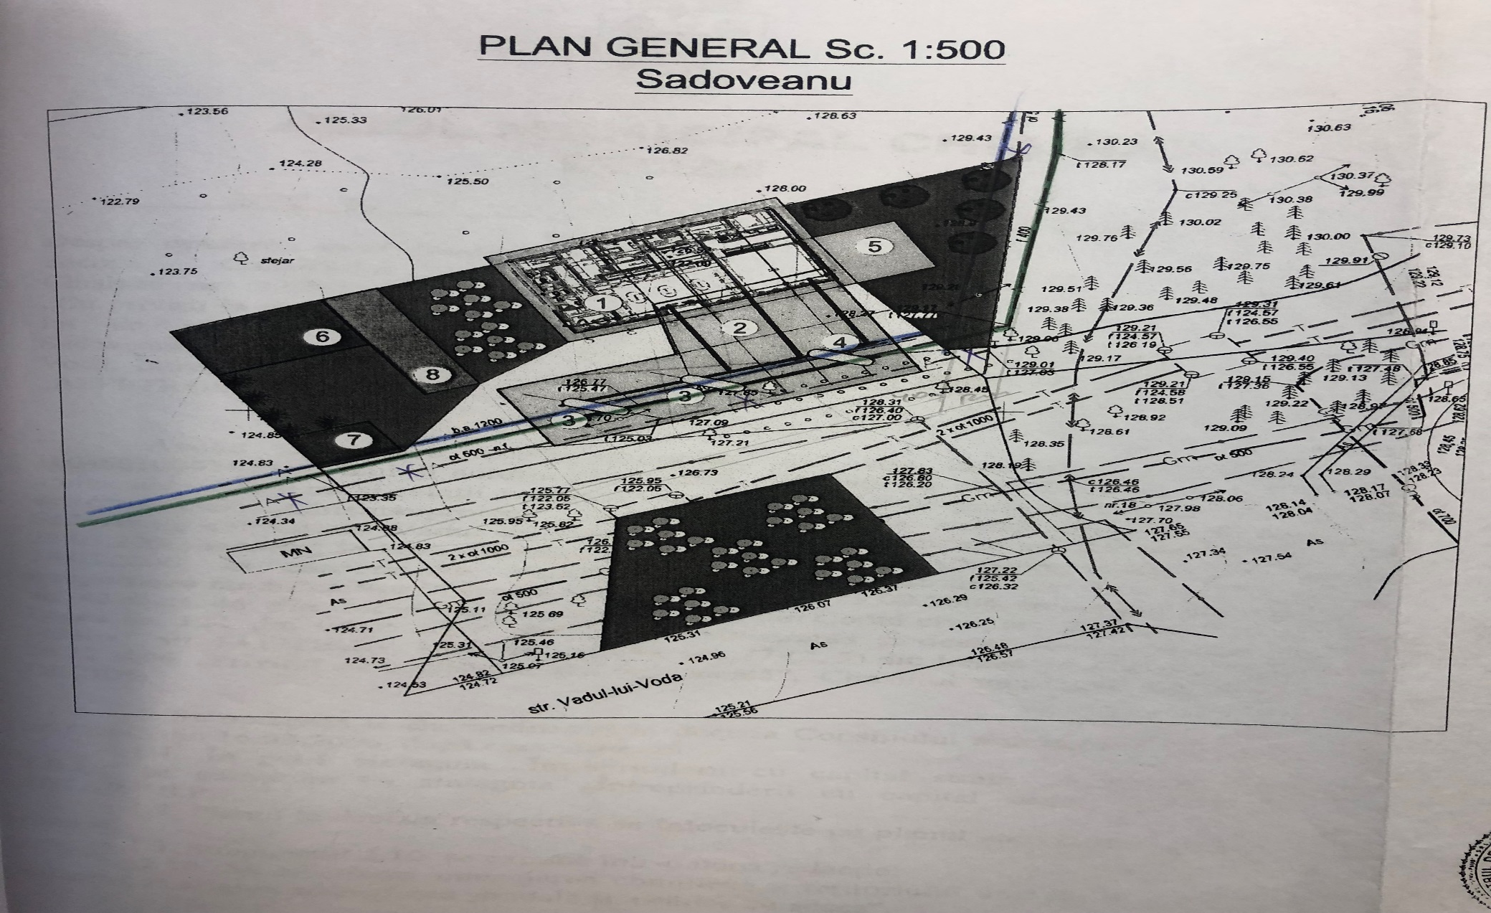
INSTITUTUL DE FORMARE CONTINUĂ ÎN DOMENIUL ALIMENTĂRII CU APĂ ŞI CANALIZĂRII
PENTRU MEMBRII ASOCIAȚIEI „MOLDOVA APĂ-CANAL”

Slide 32
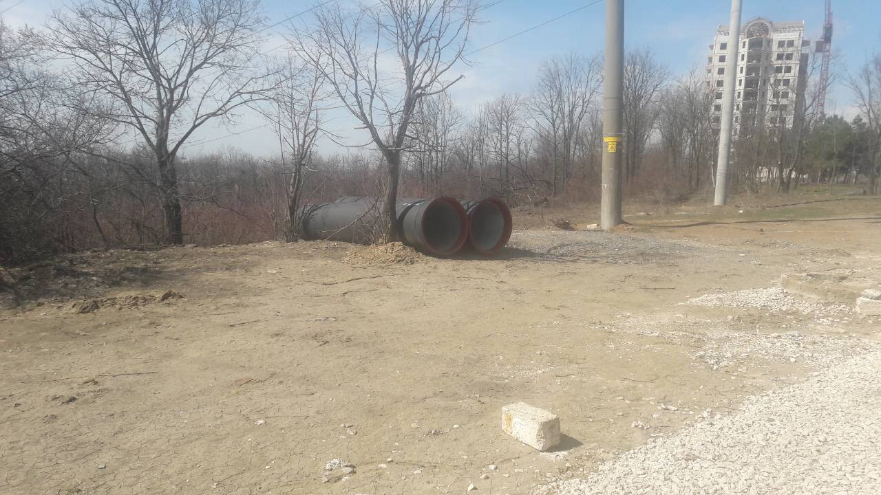
INSTITUTUL DE FORMARE CONTINUĂ ÎN DOMENIUL ALIMENTĂRII CU APĂ ŞI CANALIZĂRII
PENTRU MEMBRII ASOCIAȚIEI „MOLDOVA APĂ-CANAL”

Slide 33
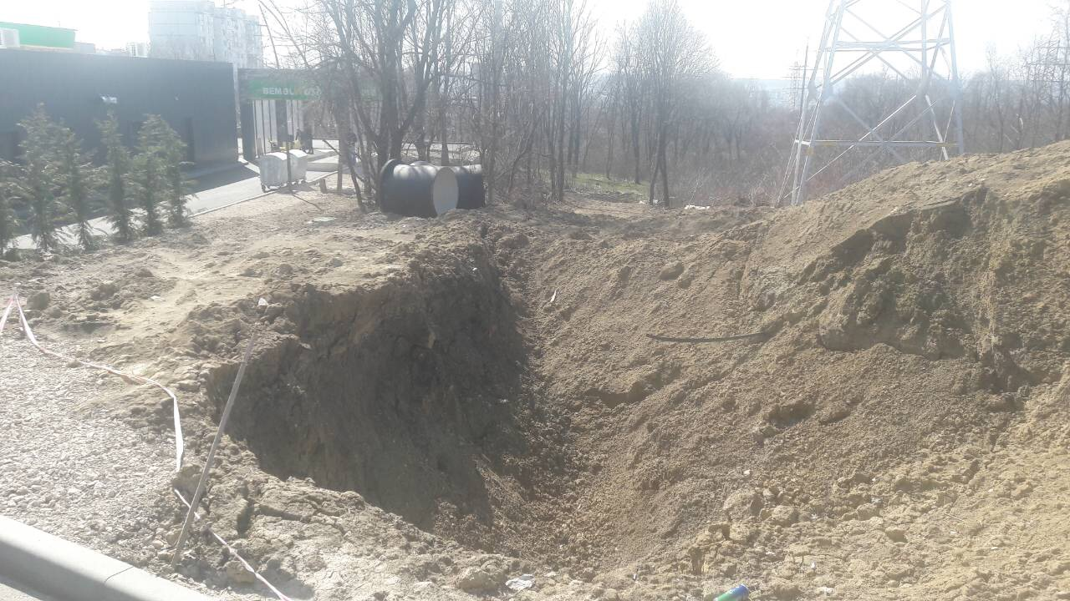
INSTITUTUL DE FORMARE CONTINUĂ ÎN DOMENIUL ALIMENTĂRII CU APĂ ŞI CANALIZĂRII
PENTRU MEMBRII ASOCIAȚIEI „MOLDOVA APĂ-CANAL”

Slide 34
INSTITUTUL DE FORMARE CONTINUĂ ÎN DOMENIUL ALIMENTĂRII CU APĂ ŞI CANALIZĂRII
PENTRU MEMBRII ASOCIAȚIEI „MOLDOVA APĂ-CANAL”
Deasemenea, se poate de calificat ca servicii prestate terţilor şi unele tipuri de lucrări de construcţii/reparaţii sau racordarea la reţelele publice în cazuri cînd Operatorul are posibilitatea sa efectuieze aceste lucrări, evident contra cost.
În cazul dat, la solicitarea APL, primăriei s.Bălţata, Operatorul a executat conectarea reţelei noi construite la reţelele publice, inclusiv tot setul necesar de activităţi aferente.

Slide 35
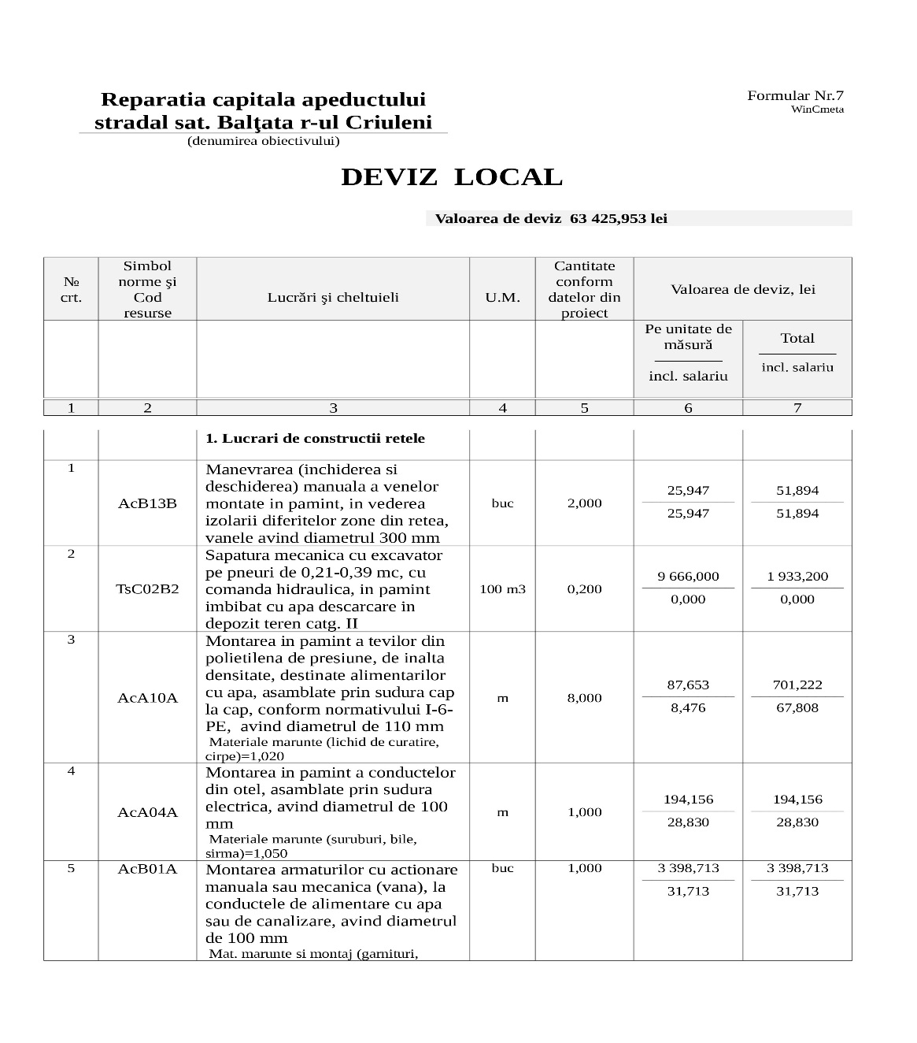
INSTITUTUL DE FORMARE CONTINUĂ ÎN DOMENIUL ALIMENTĂRII CU APĂ ŞI CANALIZĂRII
PENTRU MEMBRII ASOCIAȚIEI „MOLDOVA APĂ-CANAL”

Slide 36
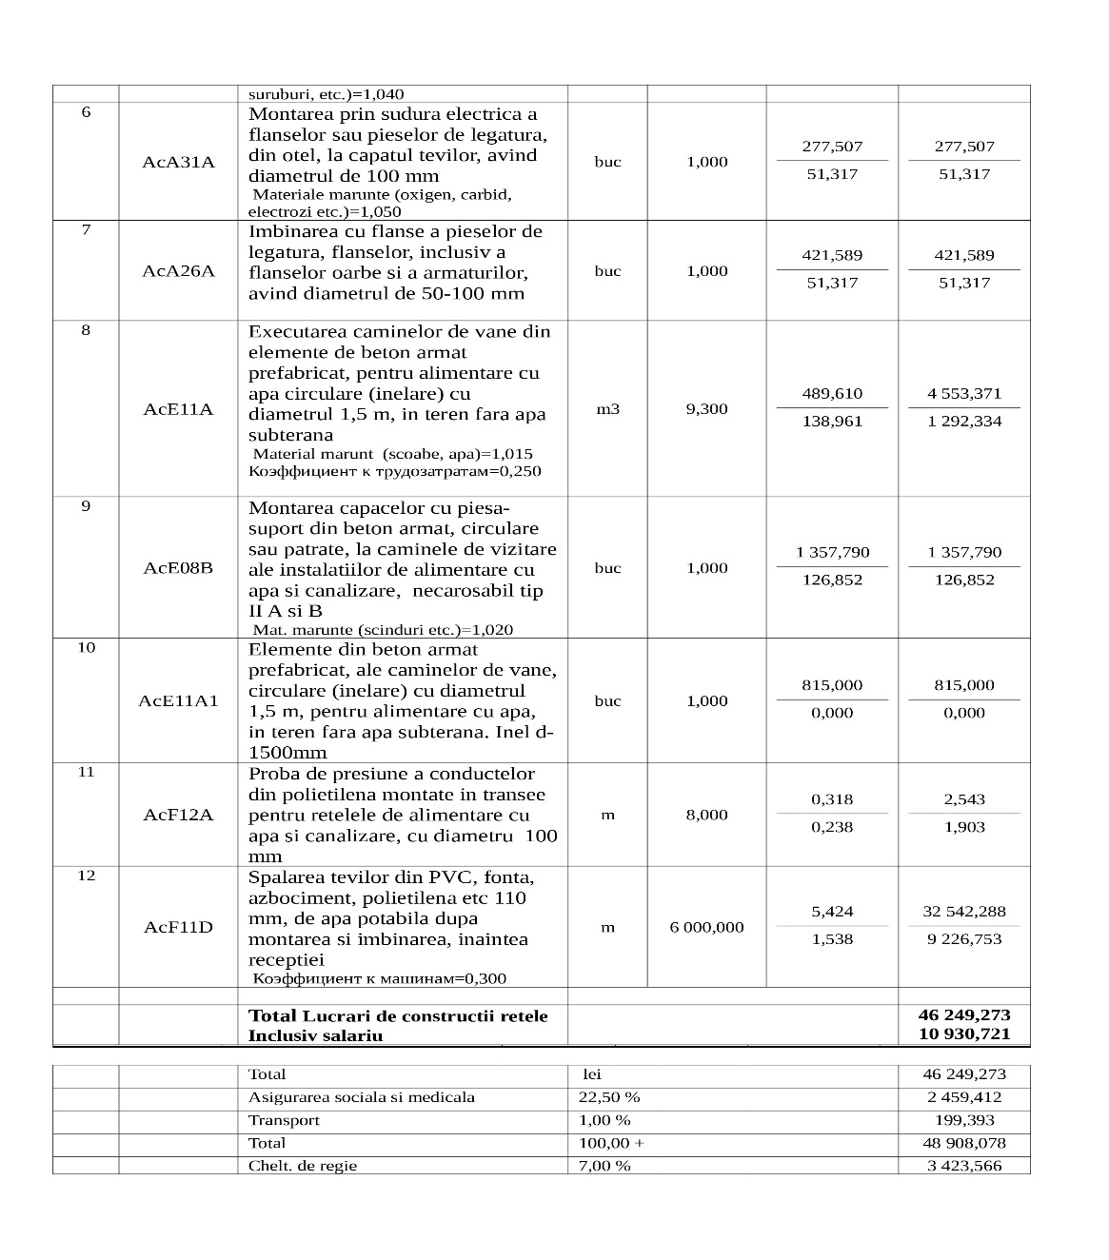
INSTITUTUL DE FORMARE CONTINUĂ ÎN DOMENIUL ALIMENTĂRII CU APĂ ŞI CANALIZĂRII
PENTRU MEMBRII ASOCIAȚIEI „MOLDOVA APĂ-CANAL”

Slide 37
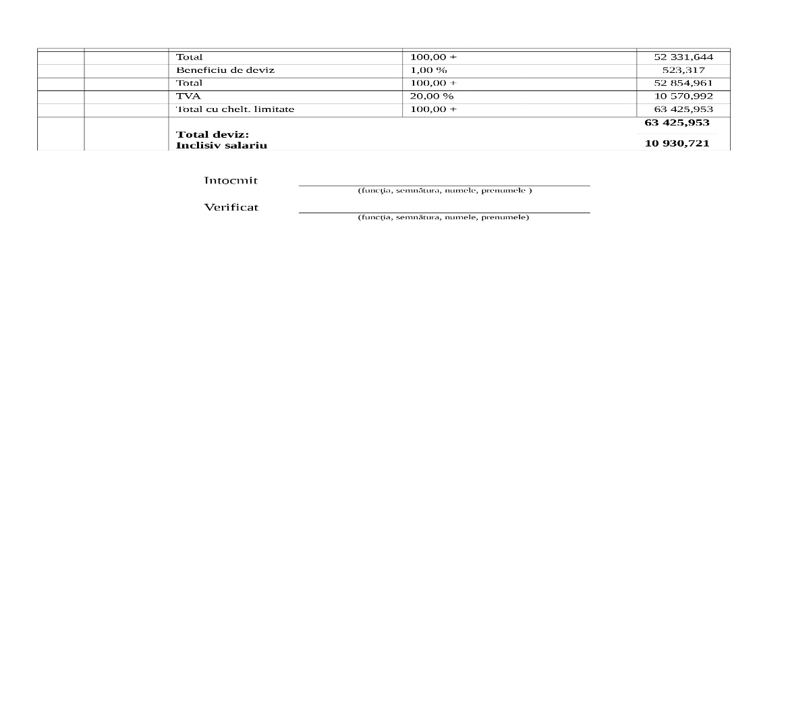
INSTITUTUL DE FORMARE CONTINUĂ ÎN DOMENIUL ALIMENTĂRII CU APĂ ŞI CANALIZĂRII
PENTRU MEMBRII ASOCIAȚIEI „MOLDOVA APĂ-CANAL”

Slide 38
INSTITUTUL DE FORMARE CONTINUĂ ÎN DOMENIUL ALIMENTĂRII CU APĂ ŞI CANALIZĂRII
PENTRU MEMBRII ASOCIAȚIEI „MOLDOVA APĂ-CANAL”
Spălarea planificată și neplanificată a rețelelor de apă și de canalizare
Spălarea planificată a reţelelor, mai ales a celor de alimentare cu apă potabilă este o procedură obligatorie, întreprinsă de serviciile de exploatare a operatorului pentru a asigura un serviciu de calitate prestat consumatorului. Astfel, spălarea rețelelor de apă și de canalizare se efectuează nu mai rar de o dată pe an sau de atâtea ori cât este necesar conform dispozițiilor (scrise) sau instrucțiunilor serviciului ANSP, în special în cazul depistării schimbării calității apei în rețelele de apă după efectuare lucrărilor preventive, reparațiilor curente și capitale, precum și în cazul înfundării rețelelor de canalizare

Slide 39
INSTITUTUL DE FORMARE CONTINUĂ ÎN DOMENIUL ALIMENTĂRII CU APĂ ŞI CANALIZĂRII
PENTRU MEMBRII ASOCIAȚIEI „MOLDOVA APĂ-CANAL”
Concomitent, în cazul construcţiilor de reţele noi, până la recepția în exploatare a conductei construite antreprenorul cu participarea operatorului efectuează curățarea și spălarea cavității conductei în scopul eliminării impurităților reziduale și a obiectelor întâmplătoare, de regulă, înainte de efectuarea testărilor prin spălare hidropneumatică (cu apă și aer), prin metoda hidromecanică cu ajutorul pistoanelor elastice de curățare (de tipul bureților ș.a.) sau numai cu apă.
După spălare se efectuează încercările hidraulice (pneumatice) preventive și de recepție ale conductelor în conformitate cu cerințele СНиП 3.04.05-85*, perfectându-se actele respective în conformitate cu anexele obligatorii nr. 1-4 ale aceluiași normativ.

Slide 40
INSTITUTUL DE FORMARE CONTINUĂ ÎN DOMENIUL ALIMENTĂRII CU APĂ ŞI CANALIZĂRII
PENTRU MEMBRII ASOCIAȚIEI „MOLDOVA APĂ-CANAL”
Conductele și instalațiile de alimentare cu apă finisate înainte de recepția în exploatare trebuie să fie spălate (curățate) și dezinfectate prin clorinare, cu spălarea ulterioară până la obținerea analizelor fizico-chimice și bacteriologice (de probă) satisfăcătoare/corespunzătoare cerințelor standardului de apă potabilă.
Modul de efectuare a spălării și dezinfectării conductelor și a instalațiilor de alimentare cu apă este expus în anexa recomandată nr. 5 a СНиП 3.04.05-85* și în regulile respective.
Spălarea definitivă se efectuează până la obținerea a 2 probe bacteriologice și fizico-chimice satisfăcătoare a apei prelevate în conformitate cu indicațiile ANSP a Ministerului Sănătății, Muncii și Protecției Sociale al RM

Slide 41
INSTITUTUL DE FORMARE CONTINUĂ ÎN DOMENIUL ALIMENTĂRII CU APĂ ŞI CANALIZĂRII
PENTRU MEMBRII ASOCIAȚIEI „MOLDOVA APĂ-CANAL”
Pentru casele de locuit individuale cu diametrul branșamentului cuprins între 15 ÷ 32 mm şi lungimea până la 20 m, se permite executarea proceselor de spălare şi dezinfectare a branșamentului în momentul branșării.
Spălarea şi dezinfectarea branșamentului se va executa timp de 30 min prin evacuarea apei din rețeaua publică, iar pentru branșamente cu lungimea mai mare de 20 m, durata spălării şi dezinfectării se va stabili conform prevederilor expuse în anexa recomandată nr. 5 a СНиП 3.04.05-85* și în regulile respective.
Despre rezultatele spălării și dezinfectării conductelor și instalațiilor ale sistemului de alimentare cu apă se perfectează un proces verbal conform formei din anexa obligatorie nr. 6 a СНиП 3.04.05-85*.

Slide 42
INSTITUTUL DE FORMARE CONTINUĂ ÎN DOMENIUL ALIMENTĂRII CU APĂ ŞI CANALIZĂRII
PENTRU MEMBRII ASOCIAȚIEI „MOLDOVA APĂ-CANAL”
Spălarea neplanificată a reţelelor de alimentare cu apă şi de canalizare
Este deasemenea o procedură obligatorie, dar care este impusă de a fi executată în urma producerii unor avarii la reţele, sau în cazul în care viteza fluxului de apă potabilă este mică în rezultatul consumului scăzut în fiecare lună sau la intervale determinate, precum și conform deciziei ANSP.
Volumul de apă utilizat este calculat şi atribuit ca cheltuieli la consumul tehnologic de apă al operatorului, care se aprobă anual de către ANRE.

Slide 43
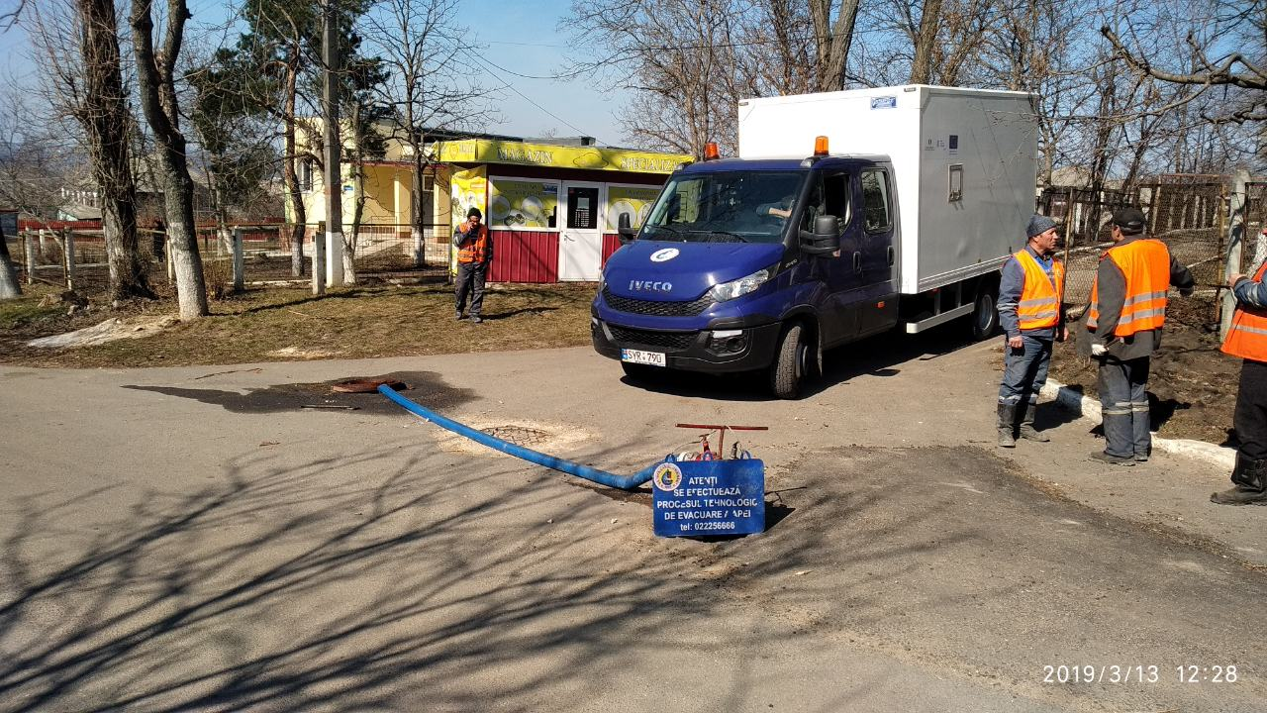
INSTITUTUL DE FORMARE CONTINUĂ ÎN DOMENIUL ALIMENTĂRII CU APĂ ŞI CANALIZĂRII
PENTRU MEMBRII ASOCIAȚIEI „MOLDOVA APĂ-CANAL”
Dgdgfghfghfg

Slide 44
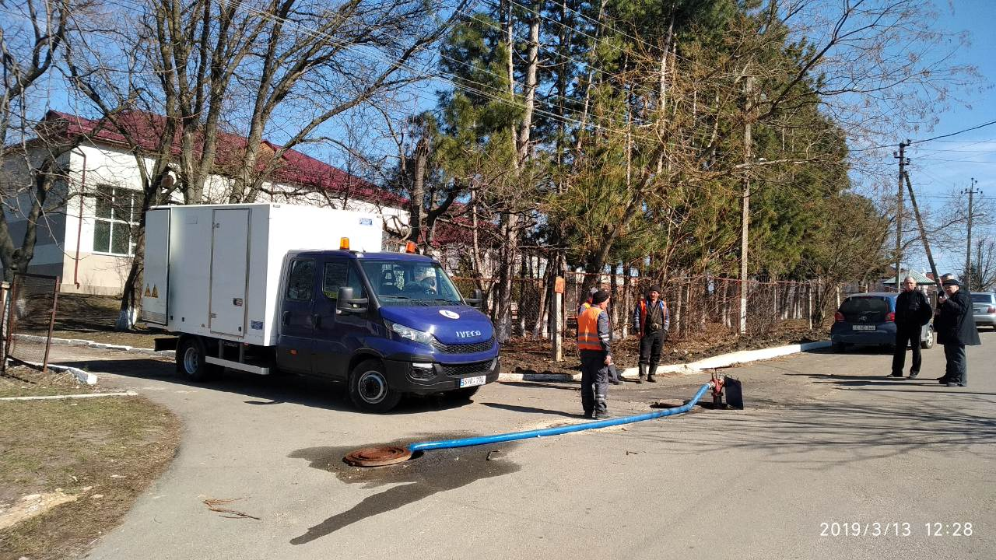
INSTITUTUL DE FORMARE CONTINUĂ ÎN DOMENIUL ALIMENTĂRII CU APĂ ŞI CANALIZĂRII
PENTRU MEMBRII ASOCIAȚIEI „MOLDOVA APĂ-CANAL”
Dgdgfghfghfg

Slide 45
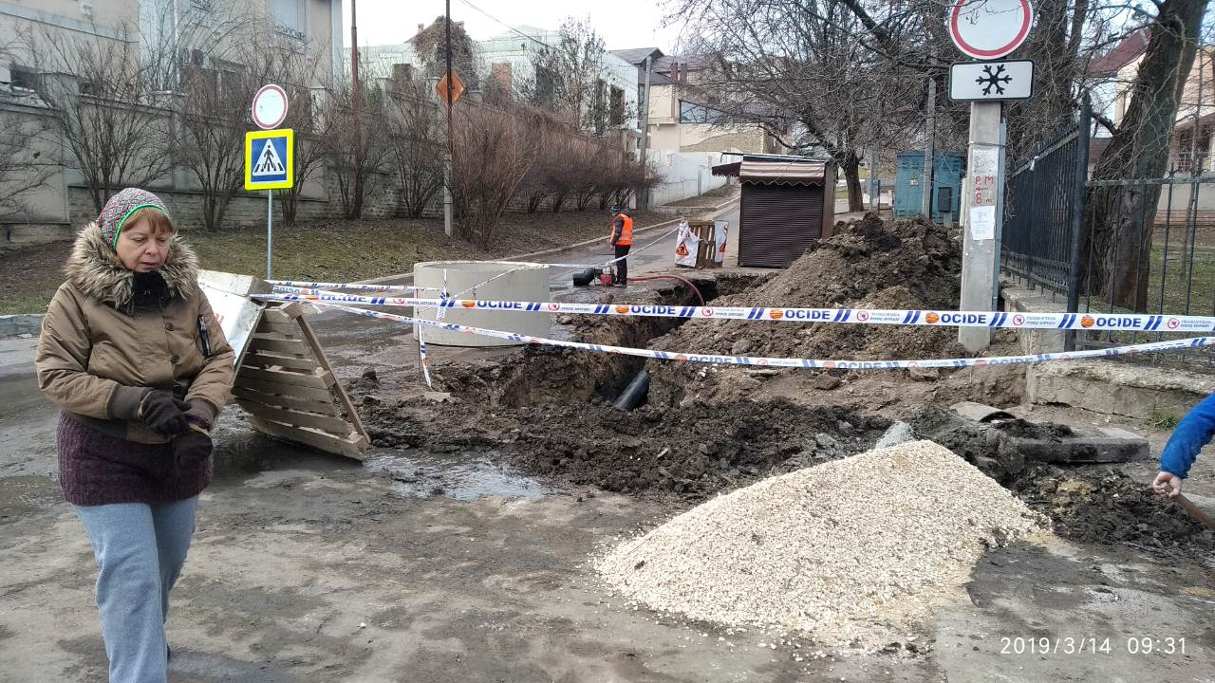
INSTITUTUL DE FORMARE CONTINUĂ ÎN DOMENIUL ALIMENTĂRII CU APĂ ŞI CANALIZĂRII
PENTRU MEMBRII ASOCIAȚIEI „MOLDOVA APĂ-CANAL”

Slide 46
INSTITUTUL DE FORMARE CONTINUĂ ÎN DOMENIUL ALIMENTĂRII CU APĂ ŞI CANALIZĂRII
PENTRU MEMBRII ASOCIAȚIEI „MOLDOVA APĂ-CANAL”
Zonele de protecţie a reţelelor de alimentare cu apă şi de canalizare
Conform prevederilor art.25 din Legea nr.303 din 13.12.2013. cu privire la serviciul public de alimentare cu apă şi de canalizare:
1) Obiectele sistemului public de alimentare cu apă şi de canalizare au un grad sporit de pericol. Pentru asigurarea exploatării lor în siguranţă, se stabilesc zone de protecţie. Modul de delimitare a zonelor respective, dimensiunile şi regimul lor se reglementează prin acte normative, aprobate de către organele de resort.
2) În zonele de protecție sanitară a sistemului public de alimentare cu apă și de canalizare se interzic efectuarea oricăror tipuri de lucrări de construcție, executarea săpăturilor, cultivarea plantațiilor perene, depozitarea materialelor, demolarea construcțiilor, a îngrădirilor sau a inscripțiilor de identificare și de avertizare aferente sistemului public de alimentare cu apă și de canalizare, orice mod de intervenție asupra rețelelor și instalațiilor și/sau orice mod de îngrădire a accesului la ele.

Slide 47
INSTITUTUL DE FORMARE CONTINUĂ ÎN DOMENIUL ALIMENTĂRII CU APĂ ŞI CANALIZĂRII
PENTRU MEMBRII ASOCIAȚIEI „MOLDOVA APĂ-CANAL”
În cazuri de excepție, cînd în zona de protecție sanitară a rețelelor și instalațiilor publice de alimentare cu apă și de canalizare este necesar să se execute o construcție autorizată în modul stabilit, beneficiarul acesteia suportă toate cheltuielile de modificare a traseului rețelelor de alimentare cu apă și de canalizare și a instalațiilor aferente, cu respectarea prevederilor Legii nr. 163/2010 privind autorizarea executării lucrărilor de construcție.

Slide 48
INSTITUTUL DE FORMARE CONTINUĂ ÎN DOMENIUL ALIMENTĂRII CU APĂ ŞI CANALIZĂRII
PENTRU MEMBRII ASOCIAȚIEI „MOLDOVA APĂ-CANAL”
În acelaş timp, conform art.14, pct. c) al aceleiaşi legi, atribuţiile operatorului sunt:
instituirea, supravegherea şi întreţinerea, în conformitate cu prevederile legale, a zonelor de protecţie a construcţiilor şi instalaţiilor specifice sistemelor publice de alimentare cu apă, de canalizare şi de epurare a apelor uzate;
Art.16, pct.2 Operatorul care furnizează/prestează serviciul public de alimentare cu apă şi de canalizare are dreptul de servitute asupra terenurilor, indiferent de tipul de proprietate, pentru efectuarea lucrărilor de înlăturare a avariilor, de marcare, de construcţie a obiectelor, de deservire profilactică a reţelelor şi instalaţiilor, de reparare a acestora, cu folosirea tehnicii respective.
Astfel, normativul în construcţii care reglementează zonele de protecţie la conducte în RM este
NCM B.01.03-2016, tabelul 9, anterior NCM B.01.03-2005
Exemplu de act- prescripţie, întocmită de către inginerul inspector în cazul depistării încălcării zonei de protecţie a reţelelor de către un agent economic.

Slide 49
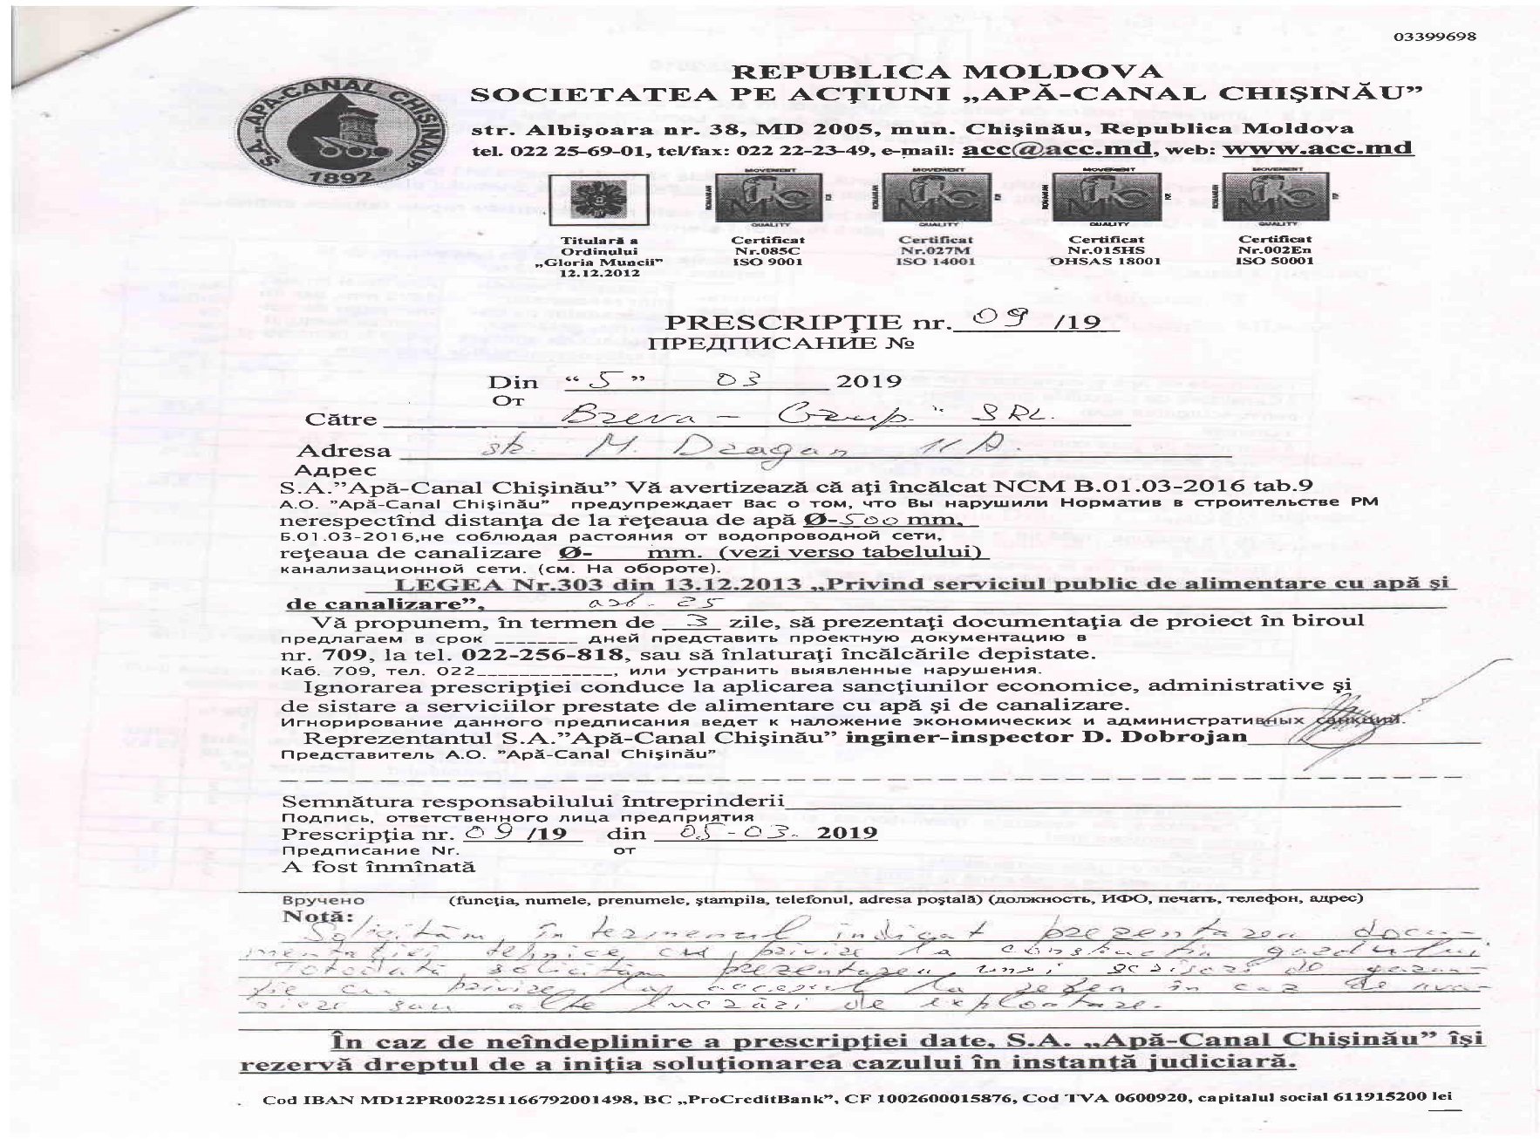
INSTITUTUL DE FORMARE CONTINUĂ ÎN DOMENIUL ALIMENTĂRII CU APĂ ŞI CANALIZĂRII
PENTRU MEMBRII ASOCIAȚIEI „MOLDOVA APĂ-CANAL”

Slide 50
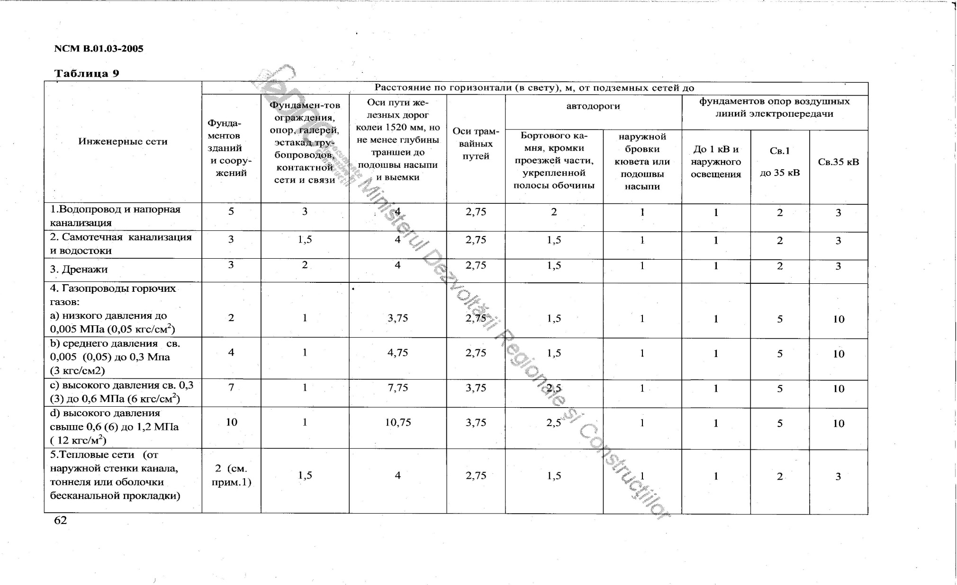
INSTITUTUL DE FORMARE CONTINUĂ ÎN DOMENIUL ALIMENTĂRII CU APĂ ŞI CANALIZĂRII
PENTRU MEMBRII ASOCIAȚIEI „MOLDOVA APĂ-CANAL”

Slide 51
INSTITUTUL DE FORMARE CONTINUĂ ÎN DOMENIUL ALIMENTĂRII CU APĂ ŞI CANALIZĂRII
PENTRU MEMBRII ASOCIAȚIEI „MOLDOVA APĂ-CANAL”
Astfel, în timpul petrecerii inspecţiei zilnice la reţele, în cazurile de înlăturare a avariilor la reţelele de apeduct şi canalizare personalul operatorului monitorizează şi verifică permanent, respectarea zonelor de protecţie la reţele de către proprietarii terenurilor private, dar şi a celor publice.
În cazul depistării amplasării în zona de protecţie a conductelor şi instalaţiilor a unor construcţii, inclusiv şi temporare, de tip vagon, gheretă sau altele angajaţii operatorului de la serviciul de exploatare a reţelelor, semnalează despre acest caz conducerea întreprinderii, cu întocmirea actelor corespunzătoare.

Slide 52
INSTITUTUL DE FORMARE CONTINUĂ ÎN DOMENIUL ALIMENTĂRII CU APĂ ŞI CANALIZĂRII
PENTRU MEMBRII ASOCIAȚIEI „MOLDOVA APĂ-CANAL”
În cazul recepţionării unor astfel de informaţii, inginerul inspector, sefii de sectoare şi alte persoane desemnate din cadrul întreprinderii, se deplasează imediat la faţa locului unde se ia legătura cu proprietarul terenului care a admis această abatere, este întocmit actul de constatare, cu detalii corespunzătoarte- adresa obiectivului, proprietarul acestuia, tipul de ingrădire de acces, dacă acesa a fost, ş.a.

Slide 53
INSTITUTUL DE FORMARE CONTINUĂ ÎN DOMENIUL ALIMENTĂRII CU APĂ ŞI CANALIZĂRII
PENTRU MEMBRII ASOCIAȚIEI „MOLDOVA APĂ-CANAL”
Totodată este informat proprietarul de teren sau construcţie despre prevederile legale menţionate mai sus cu privire la zonele de protecţie la reţele, este verificată documentaţia tehnică, de proiect dacă există, şi în dependenţă de caz, de către conducerea întreprinderii se ia decizia ulterioară asupra subiectului.
Astfel, acestea pot fi:
Somaţia de a evacua construcţia depistată din zona de protecţie a reţelelor în termeni stabiliţi
În cazul amplasării unor construcţii provizorii, care pot fi usor evacuate în caz de avarie de pe reţele, dacă proprietarul prezintă receptivitate şi prezintă scrisoare de garanţie cu privire la acordarea accesului, evacuarea îmediată a construcţiilor din zona de avarie i se permite amplasarea temporară a acestora.

Slide 54
INSTITUTUL DE FORMARE CONTINUĂ ÎN DOMENIUL ALIMENTĂRII CU APĂ ŞI CANALIZĂRII
PENTRU MEMBRII ASOCIAȚIEI „MOLDOVA APĂ-CANAL”
În caz cînd proprietarul terenului sau imobilului nu este receptiv la somaţiile operatorului, este sesizată autoritatea publică locală, primăria, pretura, inspecţia de disciplină în construcţii şi este chemat în instanţa de judecată pentru emiterea deciziei corespunzătoare.

Slide 55
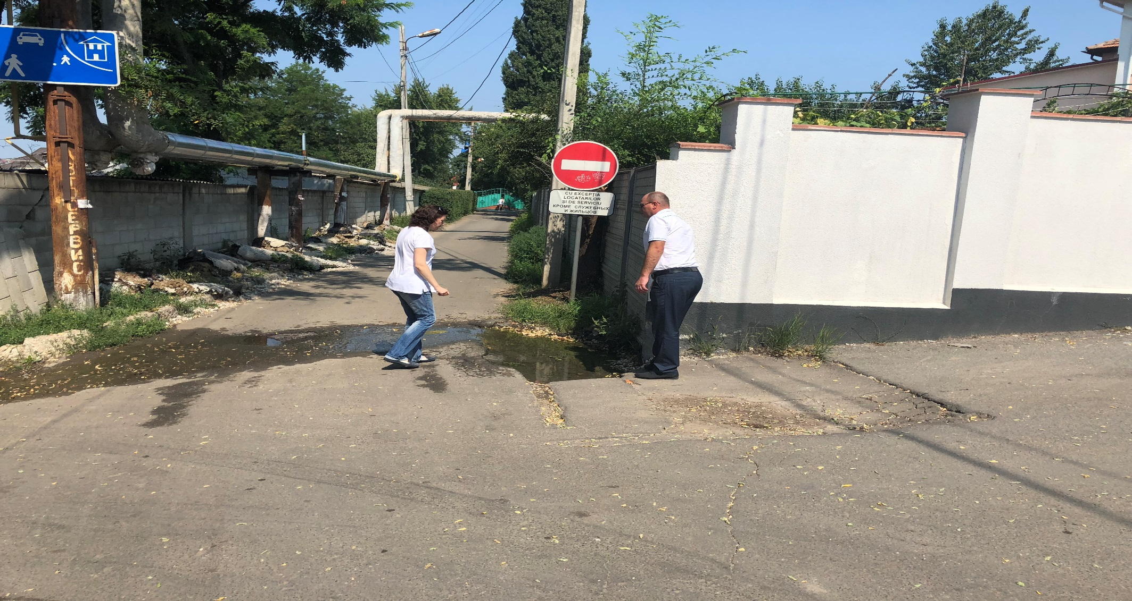
INSTITUTUL DE FORMARE CONTINUĂ ÎN DOMENIUL ALIMENTĂRII CU APĂ ŞI CANALIZĂRII
PENTRU MEMBRII ASOCIAȚIEI „MOLDOVA APĂ-CANAL”
Exemple de încălcări ale zonelor de protecţie

Slide 56
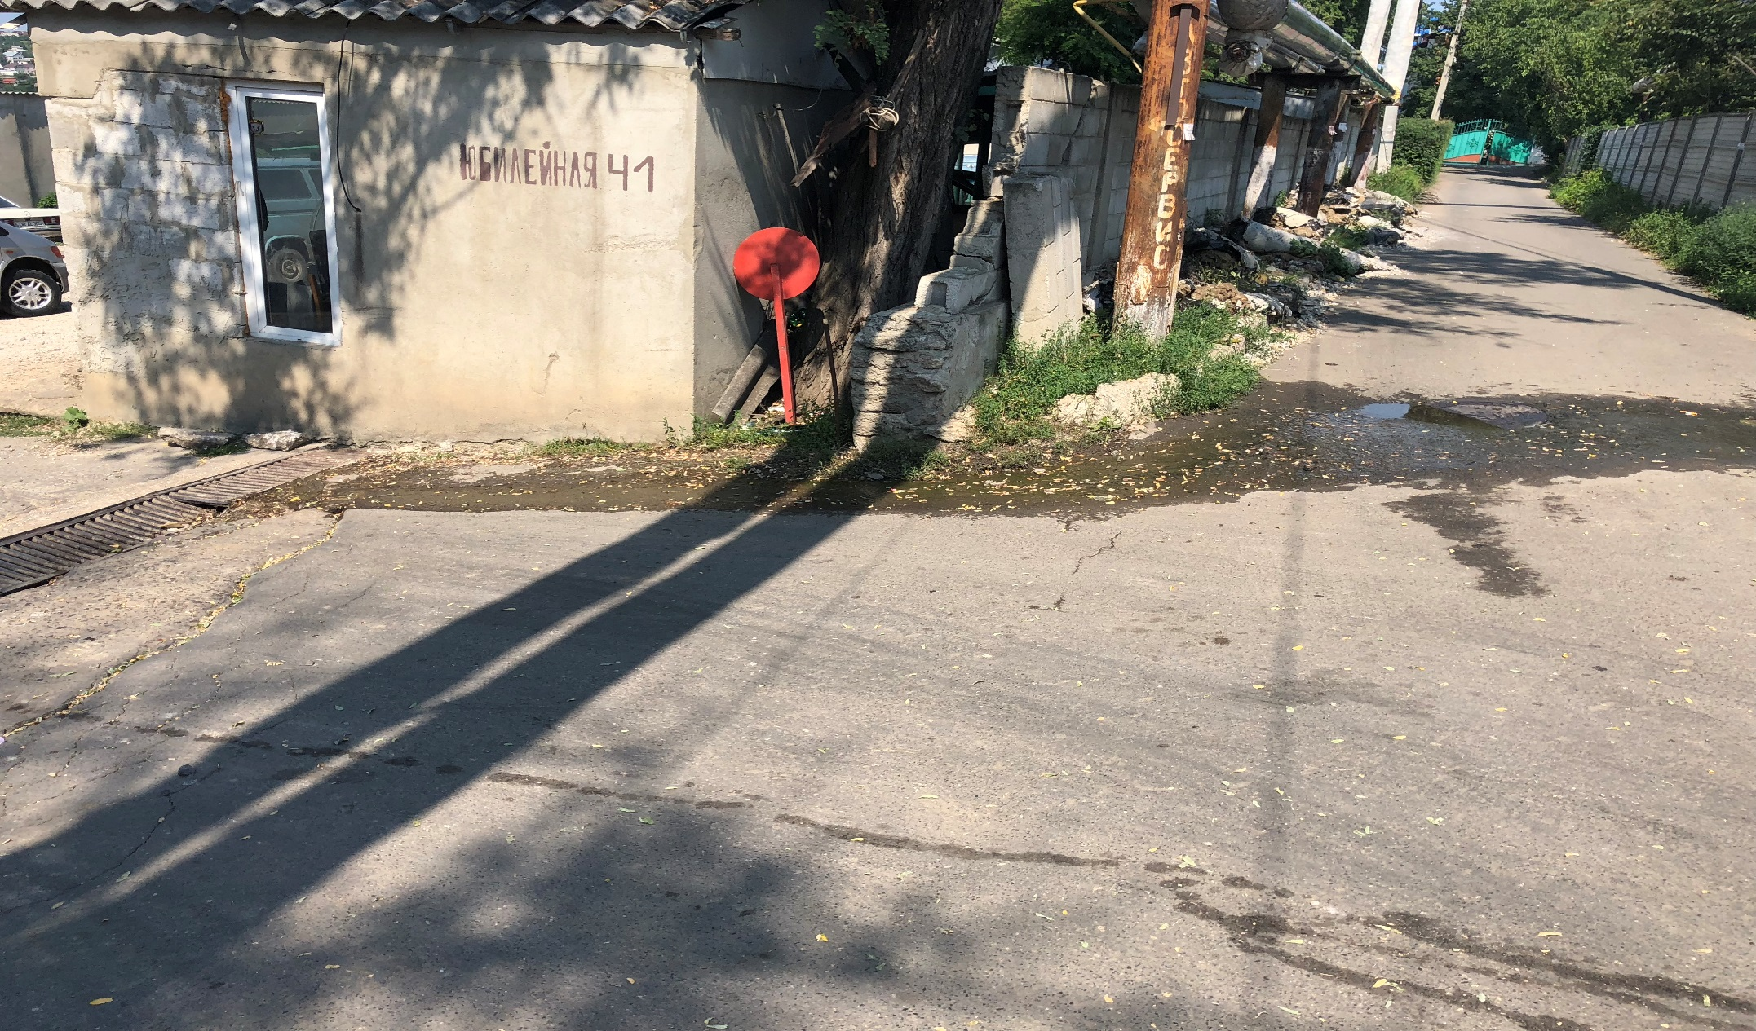
INSTITUTUL DE FORMARE CONTINUĂ ÎN DOMENIUL ALIMENTĂRII CU APĂ ŞI CANALIZĂRII
PENTRU MEMBRII ASOCIAȚIEI „MOLDOVA APĂ-CANAL”

Slide 57
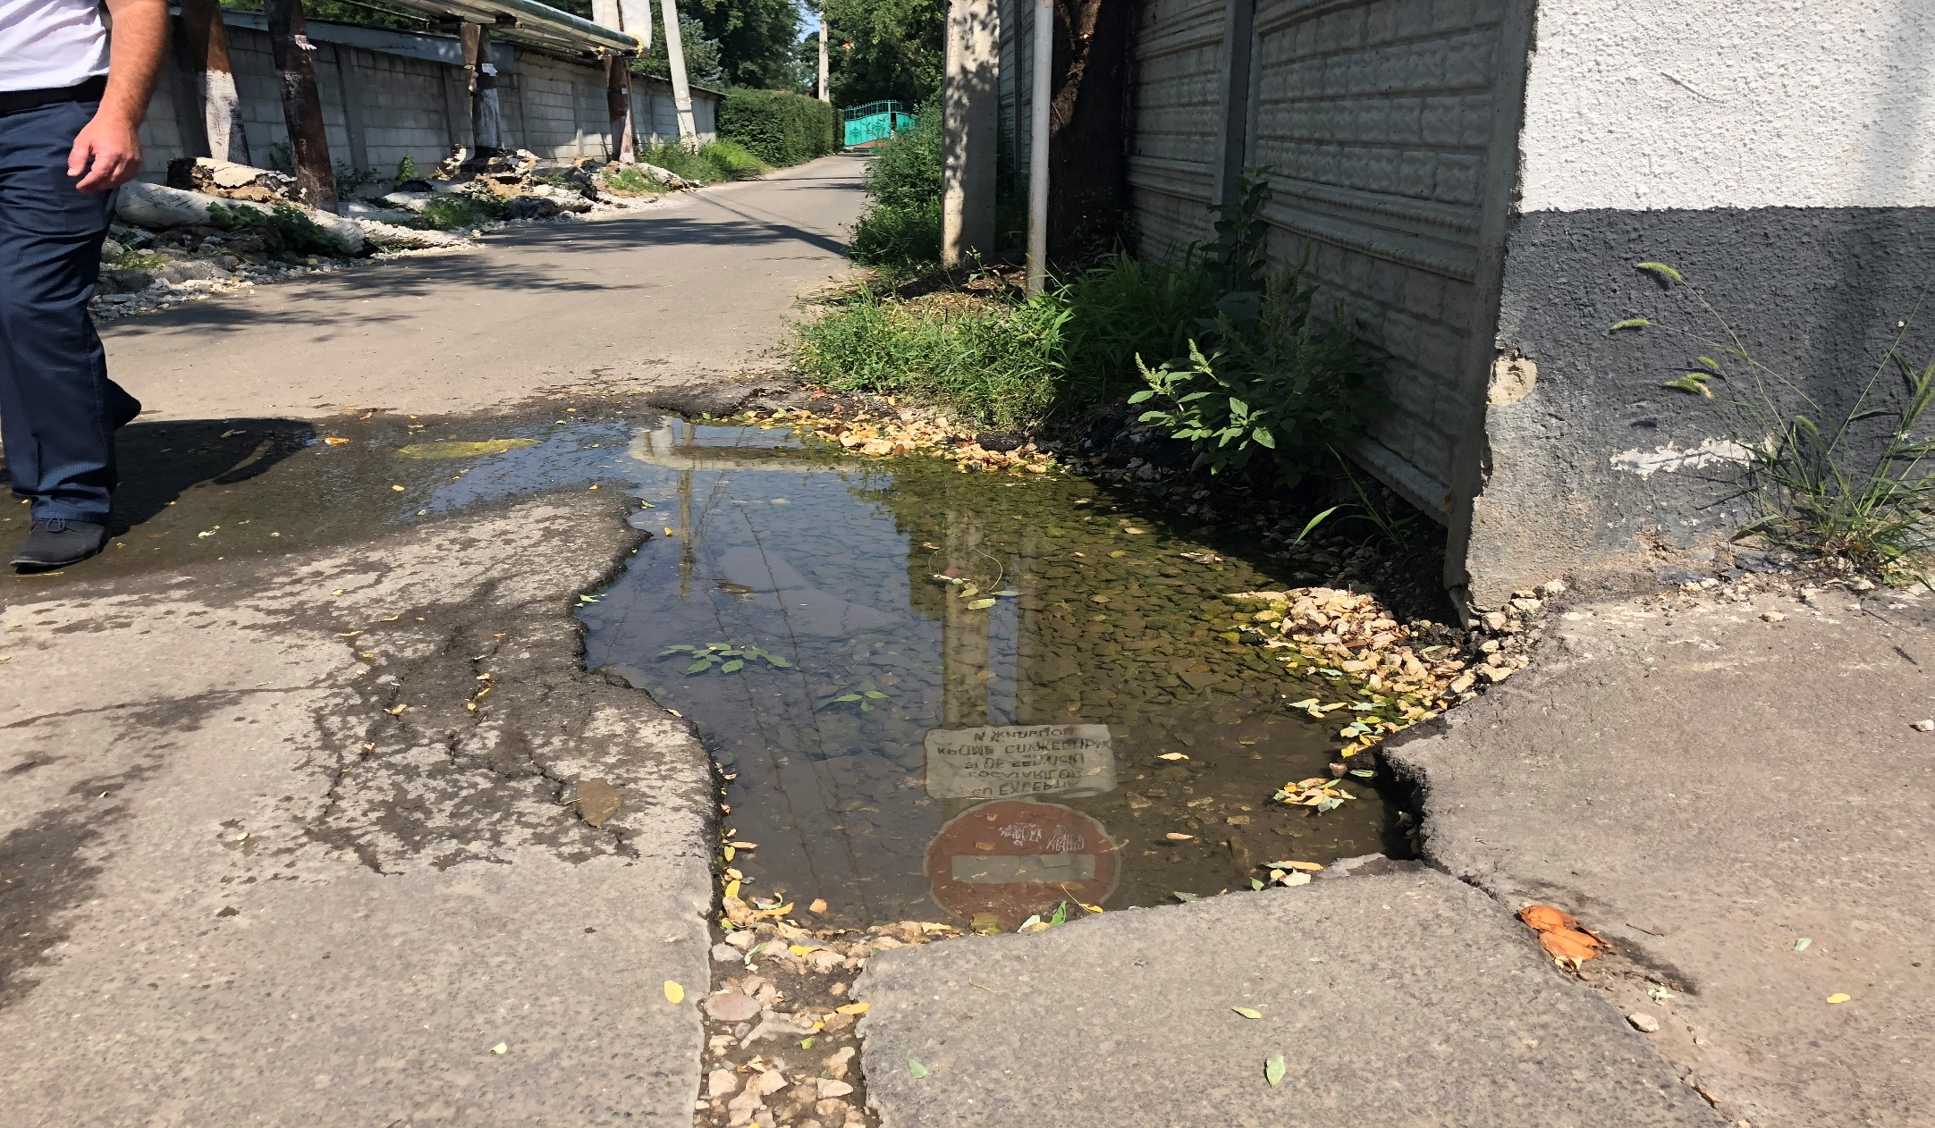
INSTITUTUL DE FORMARE CONTINUĂ ÎN DOMENIUL ALIMENTĂRII CU APĂ ŞI CANALIZĂRII
PENTRU MEMBRII ASOCIAȚIEI „MOLDOVA APĂ-CANAL”

Slide 58
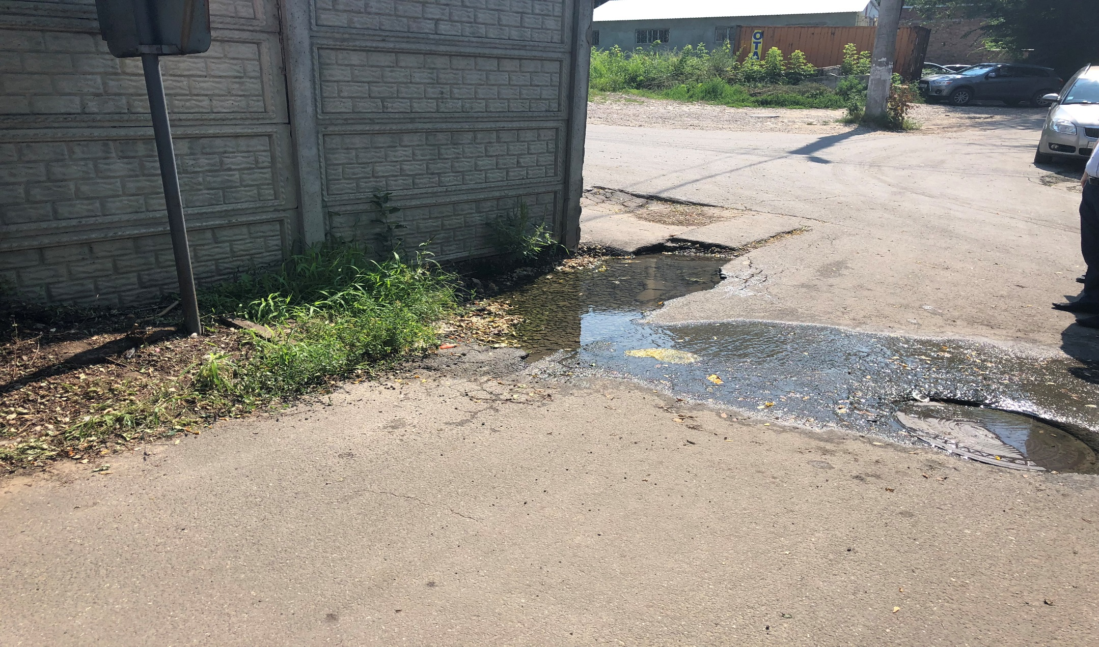
INSTITUTUL DE FORMARE CONTINUĂ ÎN DOMENIUL ALIMENTĂRII CU APĂ ŞI CANALIZĂRII
PENTRU MEMBRII ASOCIAȚIEI „MOLDOVA APĂ-CANAL”

Slide 59
INSTITUTUL DE FORMARE CONTINUĂ ÎN DOMENIUL ALIMENTĂRII CU APĂ ŞI CANALIZĂRII
PENTRU MEMBRII ASOCIAȚIEI „MOLDOVA APĂ-CANAL”
Un moment destul de important şi avantajos pentru Operator îl constituie faptul, că la etapa proiectării obiectivelor, reţelelor şi instalaţiilor, oricare proiect pentru a fi validat şi implementat, este necesar să fie coordonat cu intreprinderile care deţin reţele inginereşti în preajma obiectivelor, astfel la momentul examinării proiectelor, inginerii coordonatori au posibilitatea să verifice soluţiile propuse de proiectanţi, şi să fie respectate toate exigenţele legale, inclusiv zonele de protecţie la reţele.

Slide 60
INSTITUTUL DE FORMARE CONTINUĂ ÎN DOMENIUL ALIMENTĂRII CU APĂ ŞI CANALIZĂRII
PENTRU MEMBRII ASOCIAȚIEI „MOLDOVA APĂ-CANAL”
În cazuri cînd se depistează careva încălcări ale acestora, proiectanţilor li se impune să execute modificările de rigoare, ca ulterior aceste proiecte să fie coordonate şi date spre execuţie.
Astfel pentru furnizarea unui serviciu de calitate consumatorilor şi o exploatare corespunzătoare a reţelelor şi instalaţiilor de apeduct şi canalizare este foarte important ca subiectul respectării permanente a zonelor de protecţie să fie monitorizat de către tot personalul Operatorului de servicii.

Slide 61
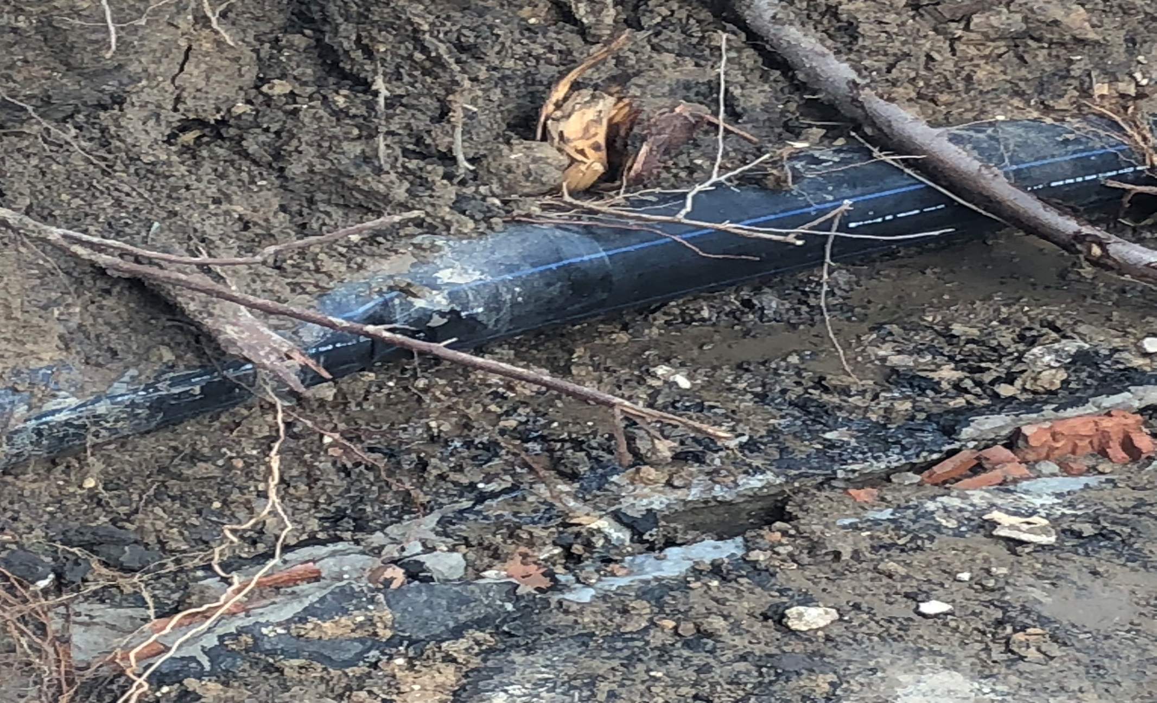
INSTITUTUL DE FORMARE CONTINUĂ ÎN DOMENIUL ALIMENTĂRII CU APĂ ŞI CANALIZĂRII
PENTRU MEMBRII ASOCIAȚIEI „MOLDOVA APĂ-CANAL”

Slide 62
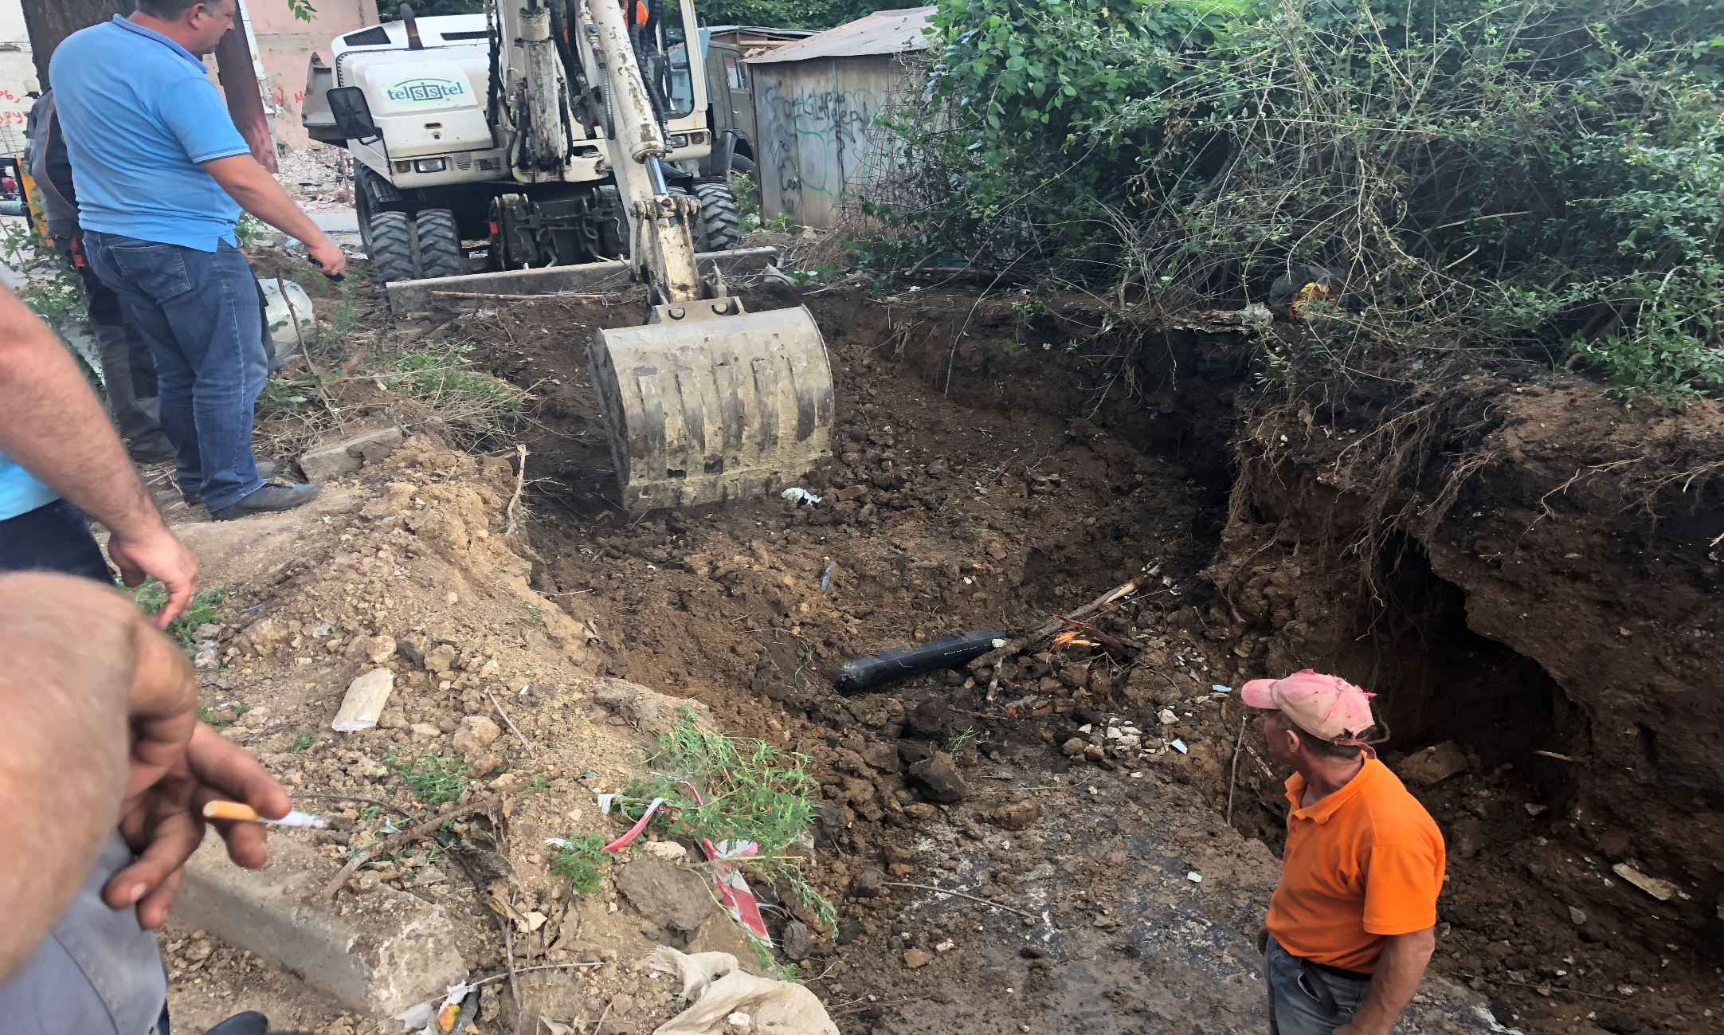
INSTITUTUL DE FORMARE CONTINUĂ ÎN DOMENIUL ALIMENTĂRII CU APĂ ŞI CANALIZĂRII
PENTRU MEMBRII ASOCIAȚIEI „MOLDOVA APĂ-CANAL”

Slide 63
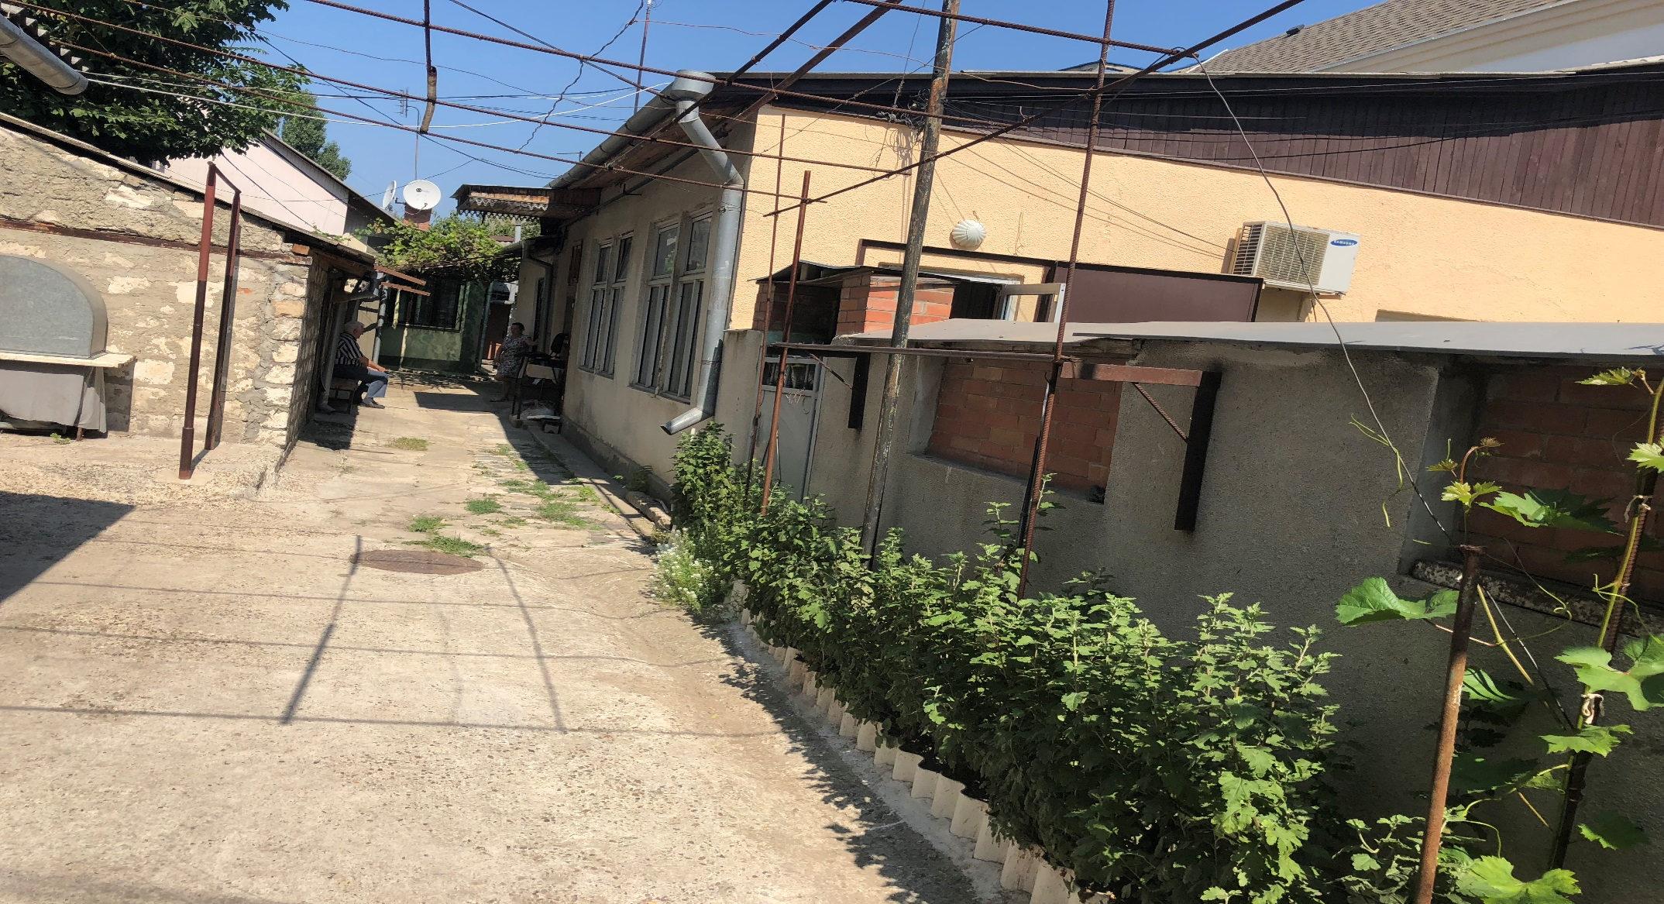
INSTITUTUL DE FORMARE CONTINUĂ ÎN DOMENIUL ALIMENTĂRII CU APĂ ŞI CANALIZĂRII
PENTRU MEMBRII ASOCIAȚIEI „MOLDOVA APĂ-CANAL”
Caz de depistare a construcţiei în zona de protecţie a apeductului

Slide 64
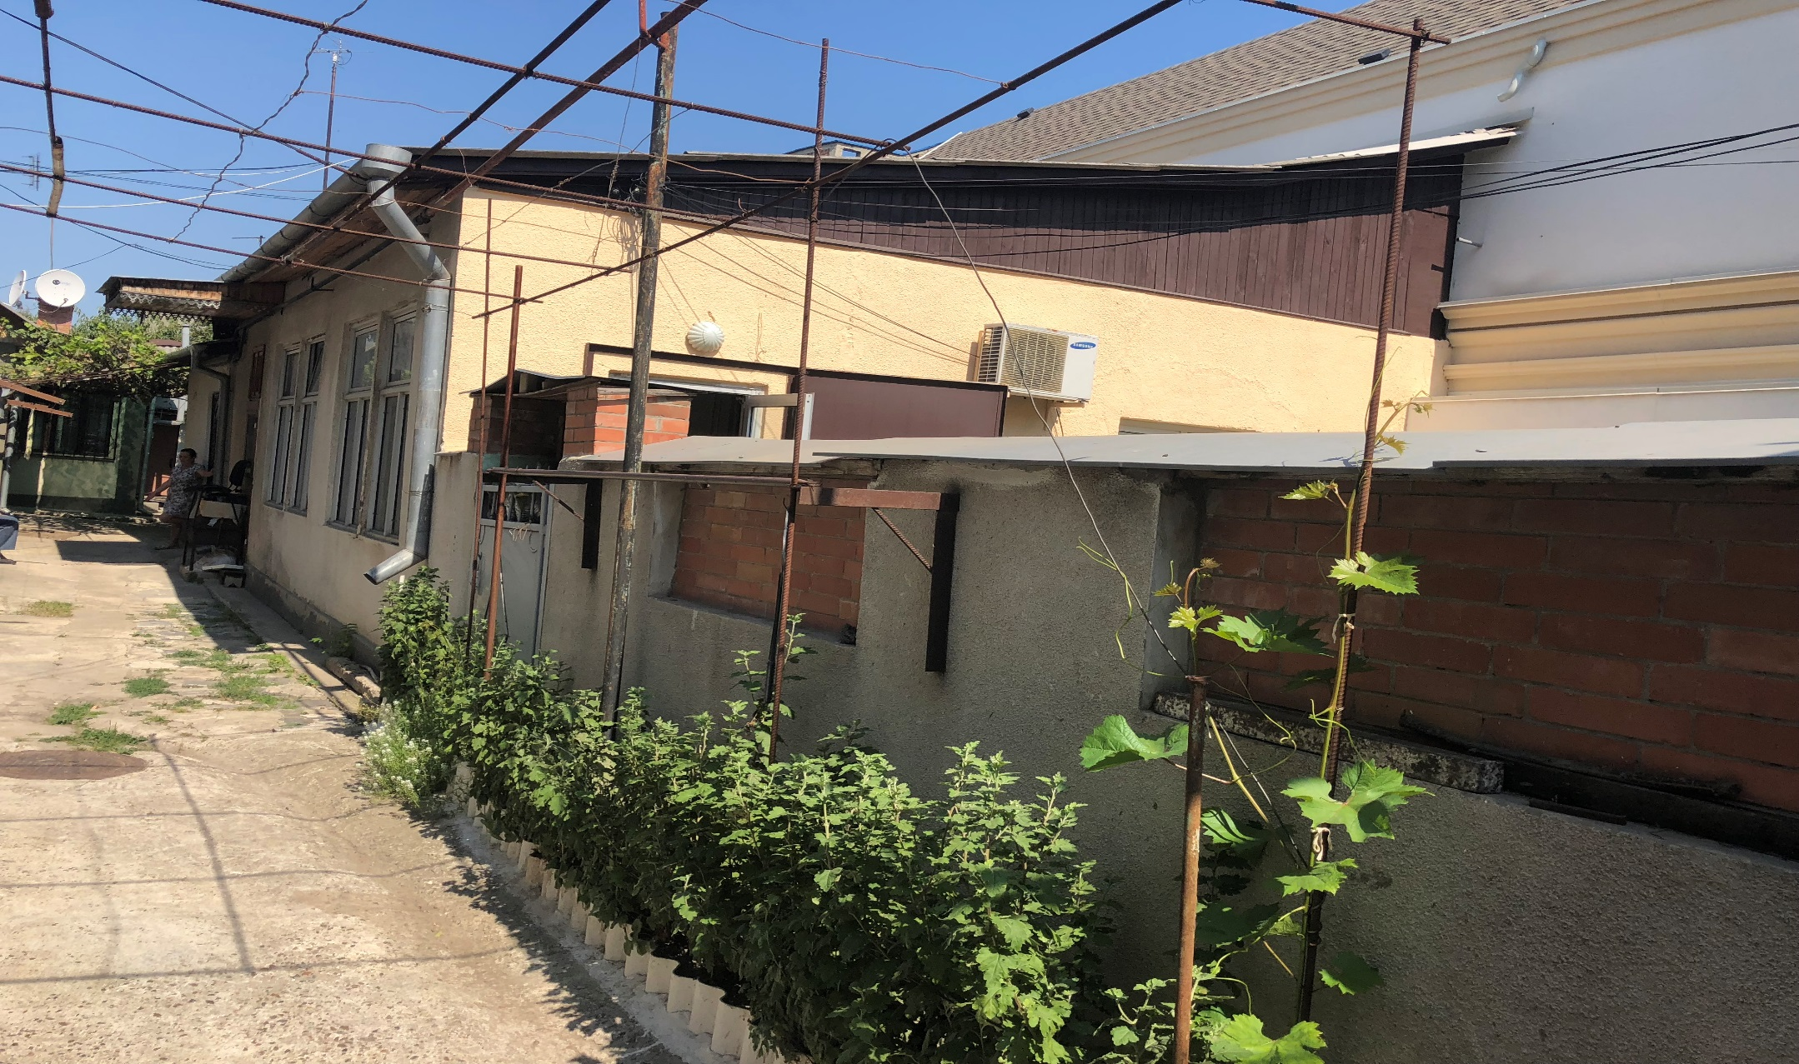
INSTITUTUL DE FORMARE CONTINUĂ ÎN DOMENIUL ALIMENTĂRII CU APĂ ŞI CANALIZĂRII
PENTRU MEMBRII ASOCIAȚIEI „MOLDOVA APĂ-CANAL”

Slide 65
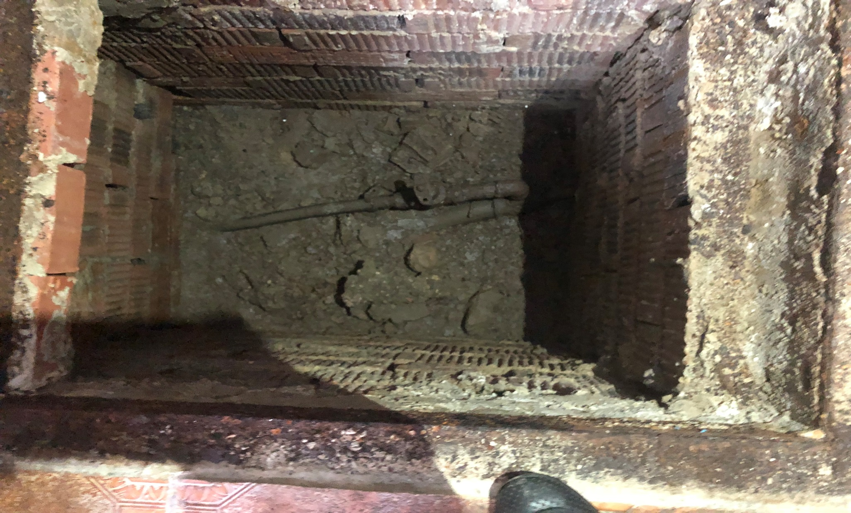
INSTITUTUL DE FORMARE CONTINUĂ ÎN DOMENIUL ALIMENTĂRII CU APĂ ŞI CANALIZĂRII
PENTRU MEMBRII ASOCIAȚIEI „MOLDOVA APĂ-CANAL”

Slide 66
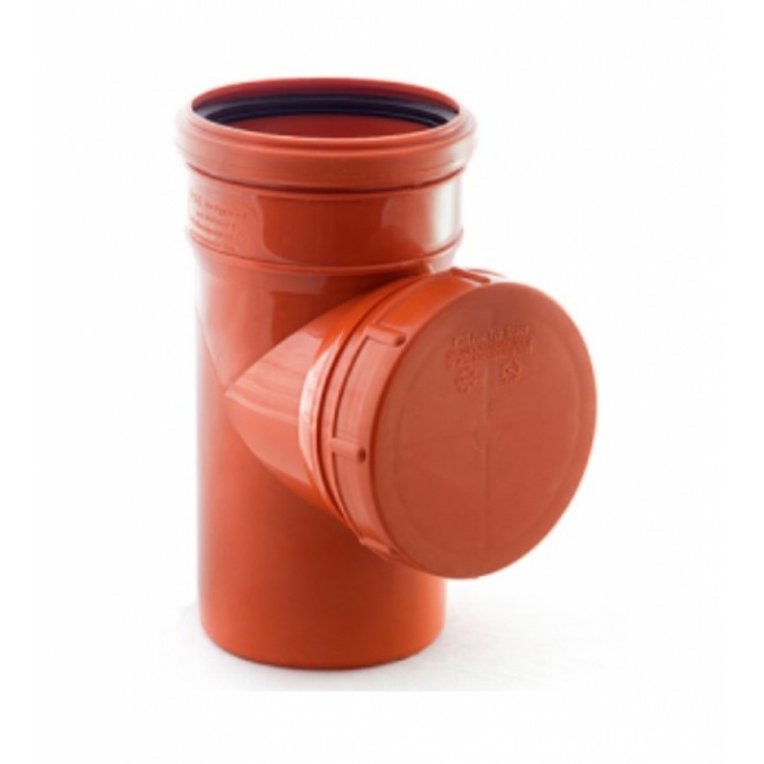
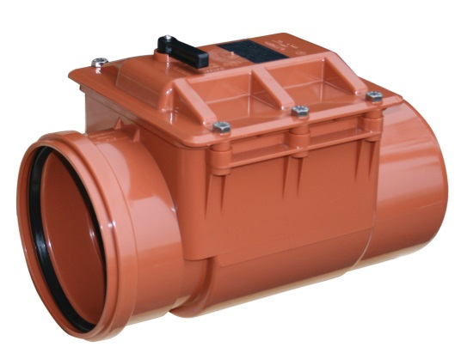
INSTITUTUL DE FORMARE CONTINUĂ ÎN DOMENIUL ALIMENTĂRII CU APĂ ŞI CANALIZĂRII
PENTRU MEMBRII ASOCIAȚIEI „MOLDOVA APĂ-CANAL”
Piese pentru reparaţia conductelor de apă/canalizare.

Slide 67
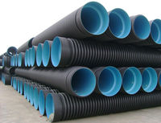
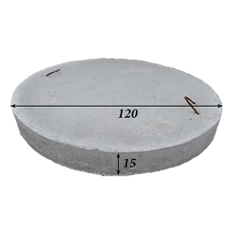
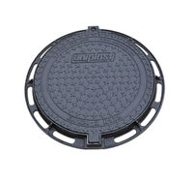
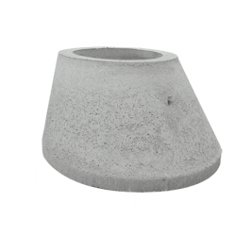
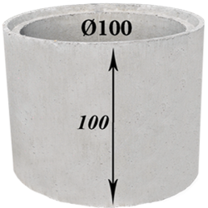
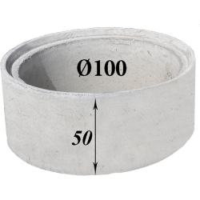
INSTITUTUL DE FORMARE CONTINUĂ ÎN DOMENIUL ALIMENTĂRII CU APĂ ŞI CANALIZĂRII
PENTRU MEMBRII ASOCIAȚIEI „MOLDOVA APĂ-CANAL”

Slide 68
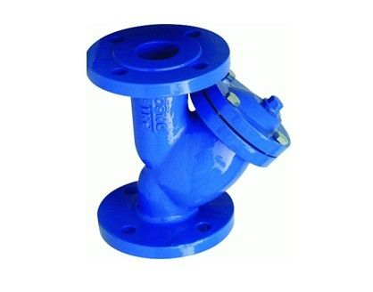
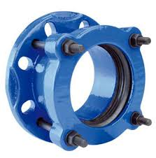
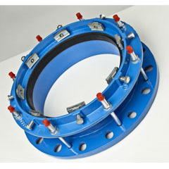
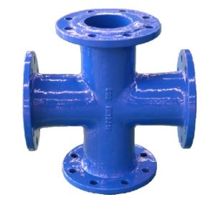
INSTITUTUL DE FORMARE CONTINUĂ ÎN DOMENIUL ALIMENTĂRII CU APĂ ŞI CANALIZĂRII
PENTRU MEMBRII ASOCIAȚIEI „MOLDOVA APĂ-CANAL”

Slide 69
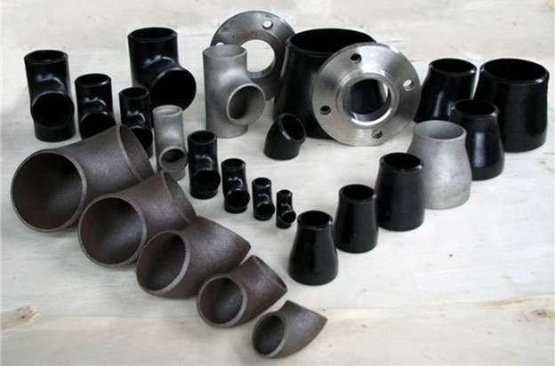
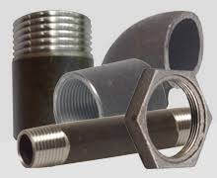
INSTITUTUL DE FORMARE CONTINUĂ ÎN DOMENIUL ALIMENTĂRII CU APĂ ŞI CANALIZĂRII
PENTRU MEMBRII ASOCIAȚIEI „MOLDOVA APĂ-CANAL”

Slide 70
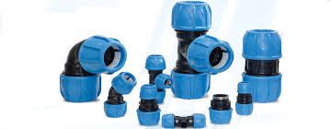
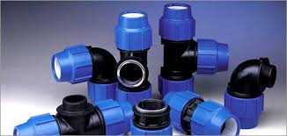
INSTITUTUL DE FORMARE CONTINUĂ ÎN DOMENIUL ALIMENTĂRII CU APĂ ŞI CANALIZĂRII
PENTRU MEMBRII ASOCIAȚIEI „MOLDOVA APĂ-CANAL”

Slide 71
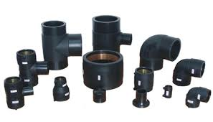
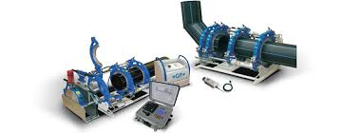
INSTITUTUL DE FORMARE CONTINUĂ ÎN DOMENIUL ALIMENTĂRII CU APĂ ŞI CANALIZĂRII
PENTRU MEMBRII ASOCIAȚIEI „MOLDOVA APĂ-CANAL”

Slide 72
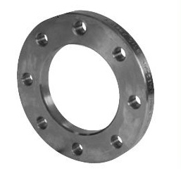
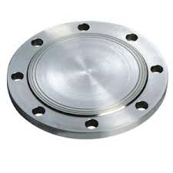
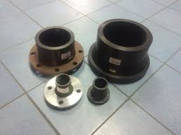
INSTITUTUL DE FORMARE CONTINUĂ ÎN DOMENIUL ALIMENTĂRII CU APĂ ŞI CANALIZĂRII
PENTRU MEMBRII ASOCIAȚIEI „MOLDOVA APĂ-CANAL”

Slide 73
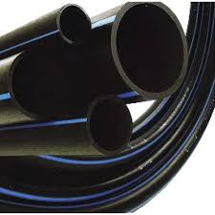
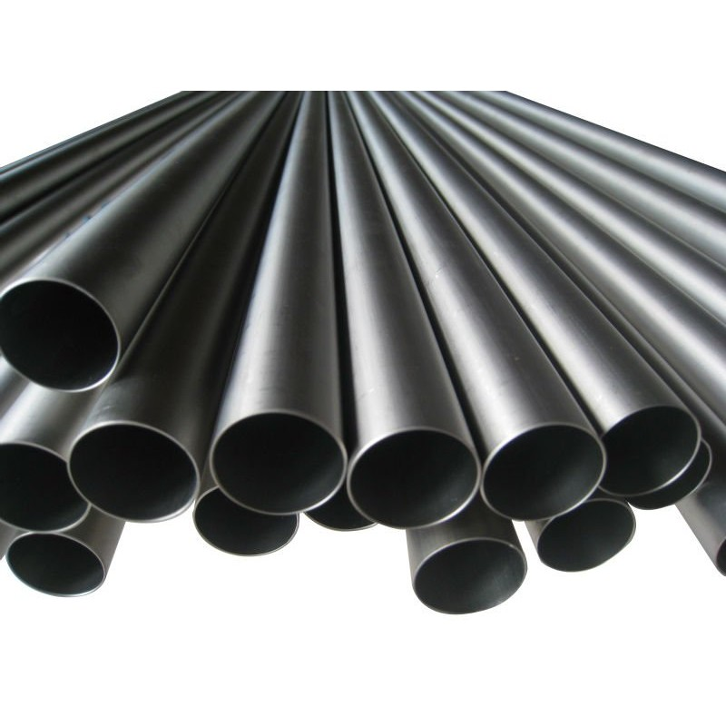
INSTITUTUL DE FORMARE CONTINUĂ ÎN DOMENIUL ALIMENTĂRII CU APĂ ŞI CANALIZĂRII
PENTRU MEMBRII ASOCIAȚIEI „MOLDOVA APĂ-CANAL”

Slide 74
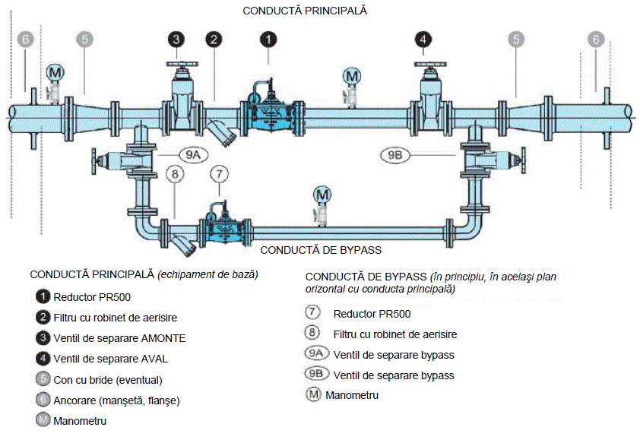
INSTITUTUL DE FORMARE CONTINUĂ ÎN DOMENIUL ALIMENTĂRII CU APĂ ŞI CANALIZĂRII
PENTRU MEMBRII ASOCIAȚIEI „MOLDOVA APĂ-CANAL”

Slide 75
INSTITUTUL DE FORMARE CONTINUĂ ÎN DOMENIUL ALIMENTĂRII CU APĂ ŞI CANALIZĂRII
PENTRU MEMBRII ASOCIAȚIEI „MOLDOVA APĂ-CANAL”
Zonele de protecţie pentru staţiile de pompare în sistemele de apeduct şi canalizare.
Cu referire la ZPS, cadrul normativ legal care reglementează activităţile şi defineşte restricţiile aplicabile este HG nr.949 din 25 noiembrie 2013, prin care a fost aprobat Regulamentul privind zonele de protecţie sanitară a prizelor de apa, respectiv şi a staţiilor de pompare.
Astfel, se definesc următoarele noţiuni:
surse de apă – resurse naturale de ape subterane şi de suprafaţă utilizate (sau care pot fi utilizate) în scopul aprovizionării cu apă potabilă a populaţiei;
b) priză de apă – locul de extragere sau captare a apei din surse subterane sau de suprafaţă şi totalitatea construcţiilor şi instalaţiilor. Priza de apă poate conţine una sau mai multe instalaţii de captare a apei (sonde arteziene, izvoare);

Slide 76
INSTITUTUL DE FORMARE CONTINUĂ ÎN DOMENIUL ALIMENTĂRII CU APĂ ŞI CANALIZĂRII
PENTRU MEMBRII ASOCIAȚIEI „MOLDOVA APĂ-CANAL”
c) zona de protecţie sanitară cu regim sever – terenul adiacent prizei de apă, unde este interzisă orice amplasare de folosinţă sau activitate care nu are legătură funcţională cu deservirea instalaţiilor de aprovizionare cu apă potabilă sau care ar putea conduce la contaminarea surselor de apă;
d) zona de protecţie sanitară cu regim de restricţie – teritoriul din jurul zonei de protecţie sanitară cu regim sever, astfel încît prin aplicarea măsurilor de protecţie să se elimine pericolul de afectare a calităţii apei;
e) zona de protecţie sanitară cu regim de observaţie – arealul dintre domeniile de alimentare şi de descărcare la suprafaţă şi/sau în subteran a apelor subterane prin emergente naturale (izvoare), drenuri şi foraje şi are rolul de a asigura protecţia faţă de substanţele poluante greu degradabile sau nedegradabile şi regenerarea debitului prelevat prin lucrări de captare.

Slide 77
INSTITUTUL DE FORMARE CONTINUĂ ÎN DOMENIUL ALIMENTĂRII CU APĂ ŞI CANALIZĂRII
PENTRU MEMBRII ASOCIAȚIEI „MOLDOVA APĂ-CANAL”
Zonele de protecţie sanitară sînt create în cadrul a trei perimetre:
a) perimetrul I – zona de protecţie sanitară cu regim sever, include teritoriul prizei de apa;
b) perimetrul II – zona de protecţie sanitară cu regim de restricţie;
c) perimetrul III – zona de protecţie sanitară cu regim de observaţie, include teritoriile adiacente unde se prevăd măsuri de protecţie a apei contra poluărilor.
Zonele de protecţie sanitară se delimitează de către autorităţile administraţiei publice locale în baza documentaţiei de urbanism şi avizelor organelor de specialitate ale administraţiei publice centrale şi locale. Pentru obţinerea avizelor organelor de specialitate ale administraţiei publice centrale şi locale se va ţine cont de cerinţele minime privind conţinutul proiectului tehnic pentru delimitarea zonelor de protecţie sanitară a prizelor de apă, stabilite conform anexei la prezentul Regulament.

Slide 78
INSTITUTUL DE FORMARE CONTINUĂ ÎN DOMENIUL ALIMENTĂRII CU APĂ ŞI CANALIZĂRII
PENTRU MEMBRII ASOCIAȚIEI „MOLDOVA APĂ-CANAL”
Amenajarea şi întreţinerea zonei de protecţie sanitară pentru perimetrul I se pune în sarcina utilizatorului prizei de apă.
Amenajarea şi întreţinerea zonelor de protecţie sanitară pentru perimetrele II şi III se pune în sarcina autorităţilor publice locale.
Perimetrele stabilite ale zonelor de protecţie sanitară pot fi revizuite în cazul modificărilor condiţiilor de exploatare a prizelor de apă.

Slide 79
INSTITUTUL DE FORMARE CONTINUĂ ÎN DOMENIUL ALIMENTĂRII CU APĂ ŞI CANALIZĂRII
PENTRU MEMBRII ASOCIAȚIEI „MOLDOVA APĂ-CANAL”
Perimetrul I al zonei de protecţie sanitară a apeductelor din surse de suprafaţă este stabilit în următoarele limite:
a) pentru cursurile de apă:
1) în amonte – cel puţin 200 m de la priza de apă;
2) în aval – cel puţin 100 m de la priza de apă;
3) pe malul din preajma prizei de apă – cel puţin 100 m de la oglinda apei în perioada de vară-toamnă;
4) în direcţia opusă a malului faţă de priza de apă – la lăţimea unui rîu sau canal mic de 100 de metri toată zona şi malul opus cu lăţimea de 50 m de la marginea apei, în perioada de vară-toamnă cu volume reduse;
5) pentru rîurile sau canalele cu lăţimea mai mare de 100 de metri – în mărime minimă de 100 m;
b) pentru lacuri şi alte acumulări de apă – în funcţie de nivelul local al stării sanitare şi condiţiile hidrologice, dar cu diametrul de cel puţin 100 m de la priza de apă.

Slide 80
INSTITUTUL DE FORMARE CONTINUĂ ÎN DOMENIUL ALIMENTĂRII CU APĂ ŞI CANALIZĂRII
PENTRU MEMBRII ASOCIAȚIEI „MOLDOVA APĂ-CANAL”
La prizele de apă de tip căuş în perimetrul I al zonei de protecţie sanitară se include toată zona căuşului.
Perimetrul II al zonei de protecţie sanitară pe rîuri, canale, lacuri şi acumulări este delimitat în funcţie de condiţiile naturale, climatice şi hidrologice. În amontele apelor curgătoare distanţa de la priză trebuie să permită autopurificarea microbiană a apei, care la valoarea debitului apei de 95% durează timp de 3-5 zile.
Viteza apei în m/zi este calculată, în medie pe lungimea şi lăţimea cursului de apă sau a părţilor sale individuale, cu fluctuaţii bruşte ale vitezei de curgere. Limita perimetrului II al cursului de apă în aval trebuie să fie determinată luînd în considerare excepţiile influenţei vîntului cu fluxuri cu direcţie inversă, dar nu mai mică de 250 m de la priză.

Slide 81
INSTITUTUL DE FORMARE CONTINUĂ ÎN DOMENIUL ALIMENTĂRII CU APĂ ŞI CANALIZĂRII
PENTRU MEMBRII ASOCIAȚIEI „MOLDOVA APĂ-CANAL”
Limitele laterale ale perimetrului II al zonei de protecţie sanitară de la oglinda apei în perioada de vară-toamnă cu un nivel scăzut de apă trebuie să fie amplasate:
a) pe un teren plat – la cel puţin 500 m;
b) pe un teren deluros – pînă la înălţimea primei pante, situate în direcţia sursei de apă, dar nu mai puţin de 750 m cu o pantă cu înclinaţie uşoară sau lentă şi nu mai puţin de 1000 m cu pantă abruptă.
26. Limitele perimetrului II al zonei de protecţie sanitară pentru prizele de apă trebuie să fie îndepărtate în ambele direcţii de la priză la o distanţă de 3 km la prezenţa direcţiei predominante a vînturilor pînă la 10 % şi la o distanţă de 5 km la prezenţa direcţiei predominante a vînturilor mai mult de 10 %.

Slide 82
INSTITUTUL DE FORMARE CONTINUĂ ÎN DOMENIUL ALIMENTĂRII CU APĂ ŞI CANALIZĂRII
PENTRU MEMBRII ASOCIAȚIEI „MOLDOVA APĂ-CANAL”
Limitele perimetrului II al zonei de protecţie sanitară pentru bazinele acvatice trebuie să fie orientate în ambele direcţii de-a lungul coastei cu 3 sau 5 km, în conformitate cu punctul 26 al prezentului Regulament şi 500-1000 m de la oglinda apei în cazul nivelului normal.. În unele cazuri, ţinînd seama de situaţia sanitară specifică, cu o justificare corespunzătoare, limitele perimetrului II pot fi majorate.
Limitele perimetrului III al zonei de protecţie sanitară a prizelor de apă de suprafaţă în fluxul de apă pînă şi în aval coincid cu hotarele perimetrului II. Limitele laterale trebuie să treacă prin linia despărţiturii apei în limita de 3-5 km, inclusiv a afluenţilor. Limitele perimetrului III al sursei de apă de suprafaţă pentru bazine cu apă stătătoare coincid pe deplin cu cele ale perimetrului II.

Slide 83


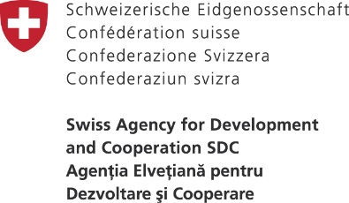


INSTITUTUL DE FORMARE CONTINUĂ ÎN DOMENIUL ALIMENTĂRII CU APĂ ŞI CANALIZĂRII
PENTRU MEMBRII ASOCIAȚIEI „MOLDOVA APĂ-CANAL”
Vă mulțumim pentru atenție
www.ifcaac.amac.md
ifcaac@fua.utm.md
telefon: (022) 77-38 22
www.amac.md
apacanal@yandex.ru
telefon: (022) 28-84-33
Proiect co-finanțat de
In cooperare cu

